Slide 1


WINDSOR
CASTLE
Steve

Slide 2
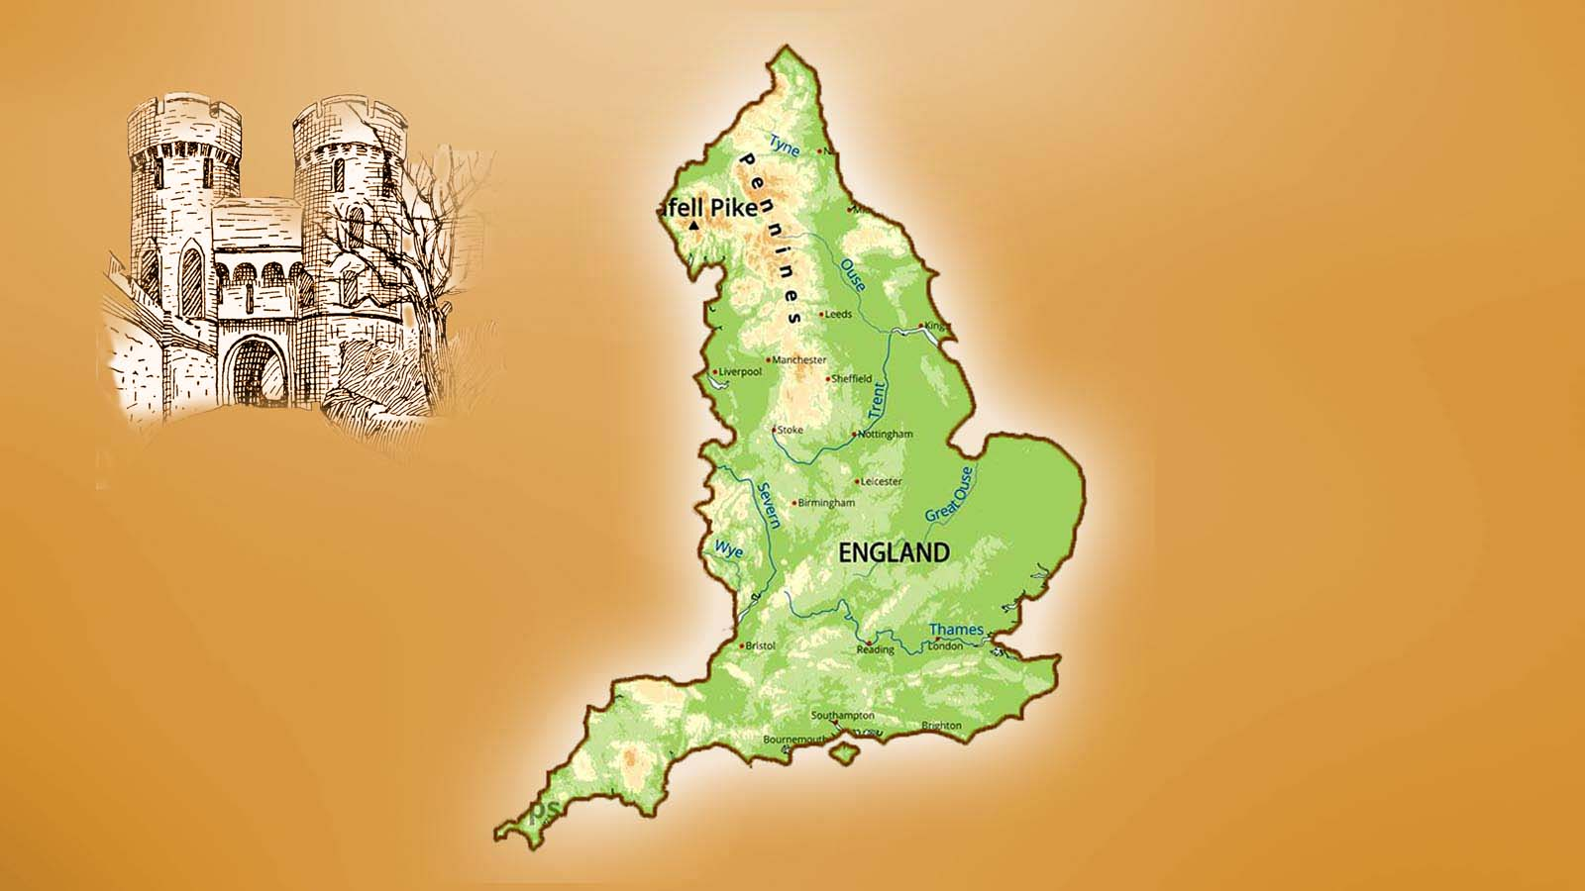


WINDSOR
CASTLE
Windsor Castle
ENGLAND

Slide 3
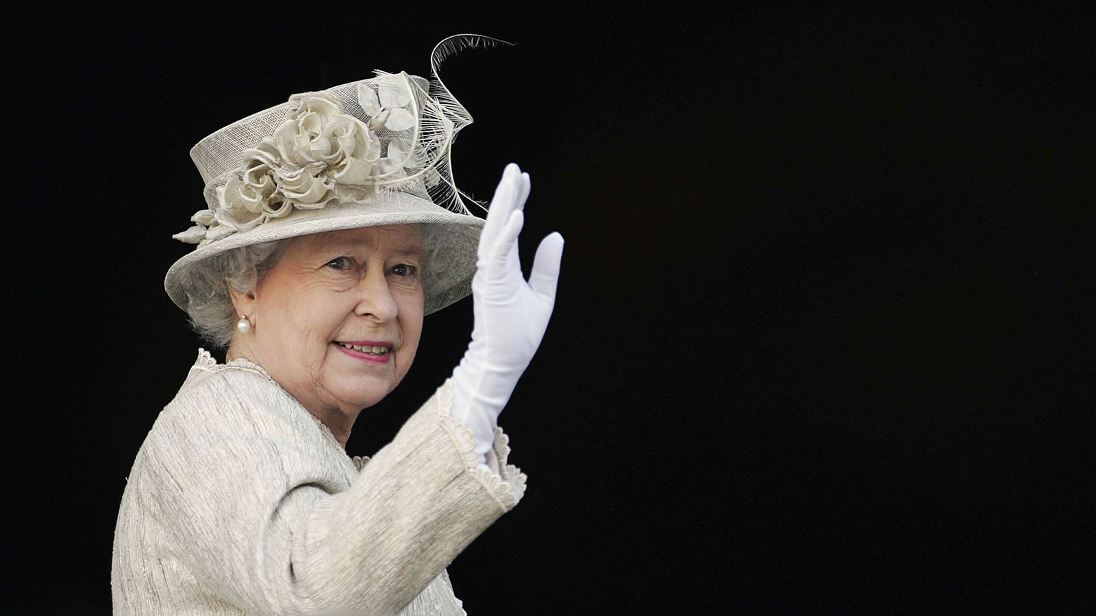
Qeen
Elizabeth II
1926 - 2022

Slide 4





Windsor Castle is a royal residence in the English county of Berkshire. It is the largest inhabited castle in the world and is located approximately 30 kilometers from London. It is strongly associated with the English and subsequently the British royal family and embodies almost 1,000 years of architectural history. Together with Buckingham Palace in London and Holyrood Palace in Edinburgh, it is one of the official residences of the British monarch. In the castle courtyard stands the chapel of St. George from the 15th century. The original castle was built in the 11th century by William I the Conqueror. It survived a fire in 1992. It was the preferred weekend home of Queen Elizabeth II. in recent years. It is a popular tourist attraction and a place for organizing state visits.
El Castillo de Windsor es una residencia real en el condado inglés de Berkshire. Es el castillo habitado más grande del mundo y se encuentra aproximadamente a 30 kilómetros de Londres. Está fuertemente asociado con los ingleses y posteriormente con la familia real británica y encarna casi 1000 años de historia arquitectónica. Junto con el Palacio de Buckingham en Londres y el Palacio de Holyrood en Edimburgo, es una de las residencias oficiales del monarca británico. En el patio del castillo se encuentra la capilla de San Jorge del siglo XV. El castillo original fue construido en el siglo XI por Guillermo I el Conquistador. Sobrevivió a un incendio en 1992. Era la casa de fin de semana preferida de la reina Isabel II. en años recientes. Es una atracción turística popular y un lugar para organizar visitas de estado.
Hrad Windsor je kráľovská rezidencia v anglickom grófstve Berkshire. Je najväčším obývaným hradom na svete a nachádza sa približne 30 kilometrov od Londýna. Je silne spojený s anglickou a následne britskou kráľovskou rodinou a stelesňuje takmer 1 000 rokov architektonickej histórie. Spoločne s Buckinghamským palácom v Londýne a Holyrood Palace v Edinburghu je jednou z oficiálnych rezidencií britského panovníka. Na hradnom nádvorí stojí kaplnka sv. Juraja z 15. storočia. Pôvodný hrad bol postavený v 11. storočí Viliamom I. Dobyvateľom. V roku 1992 prežil požiar. Bol preferovaným víkendovým domovom kráľovnej Alžbety II. v posledných rokoch. Je obľúbenou turistickou atrakciou a miestom organizovania štátnych návštev.

Slide 6
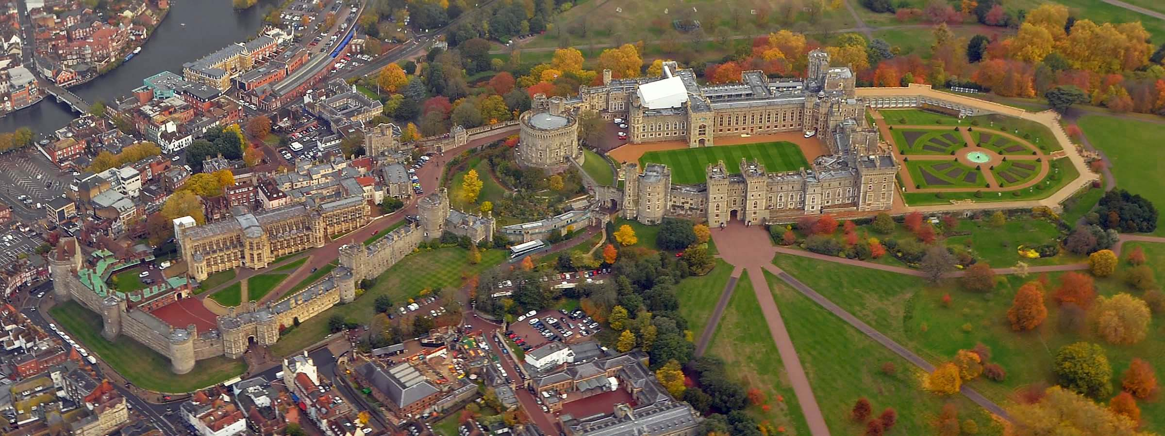
Photo © Cmglee

Slide 7
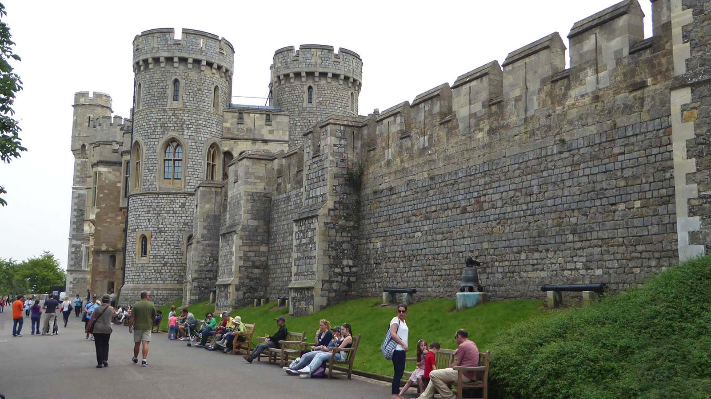
Photo © Paula Funnell

Slide 8
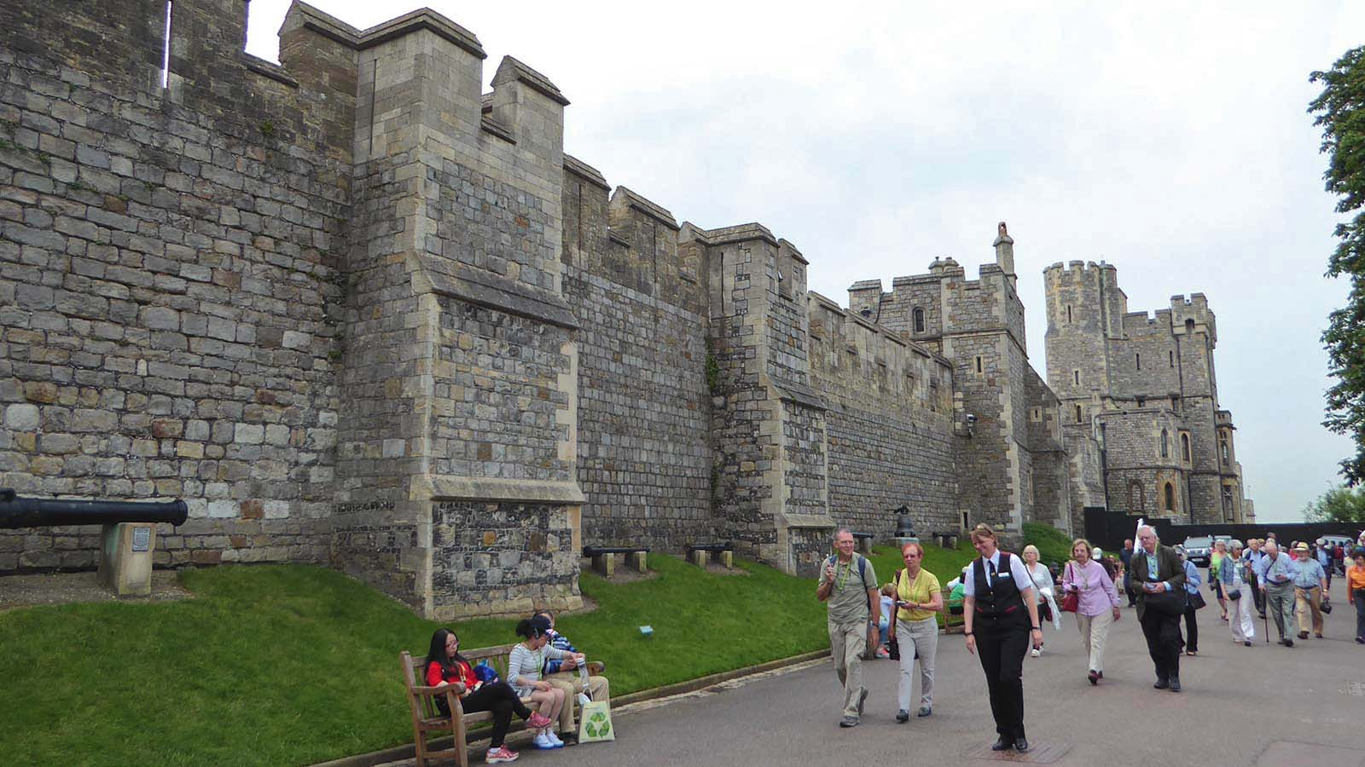
Photo © Paula Funnell

Slide 9
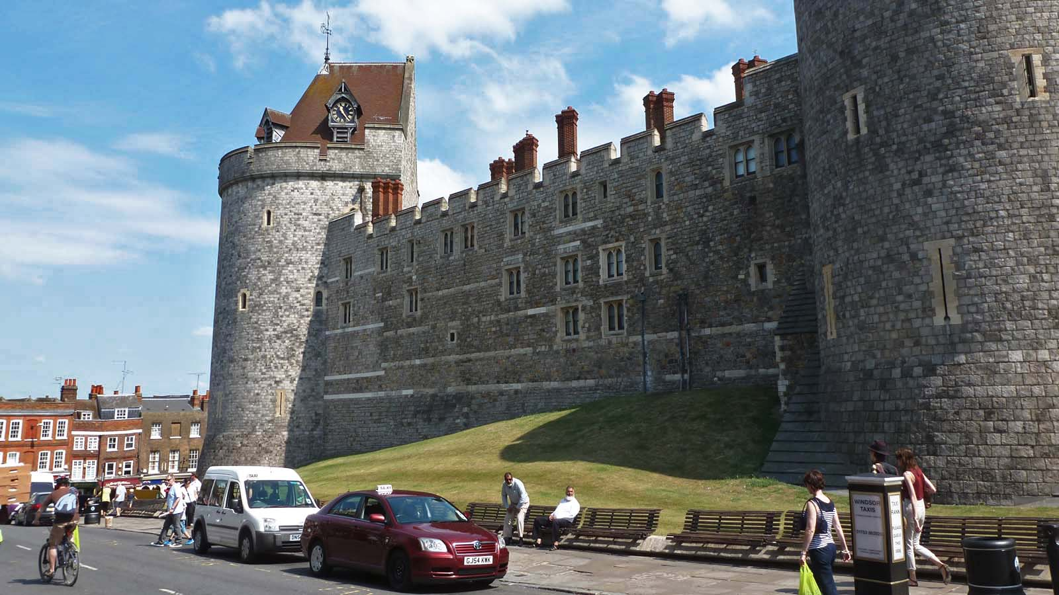
Photo © Paula Funnell

Slide 10
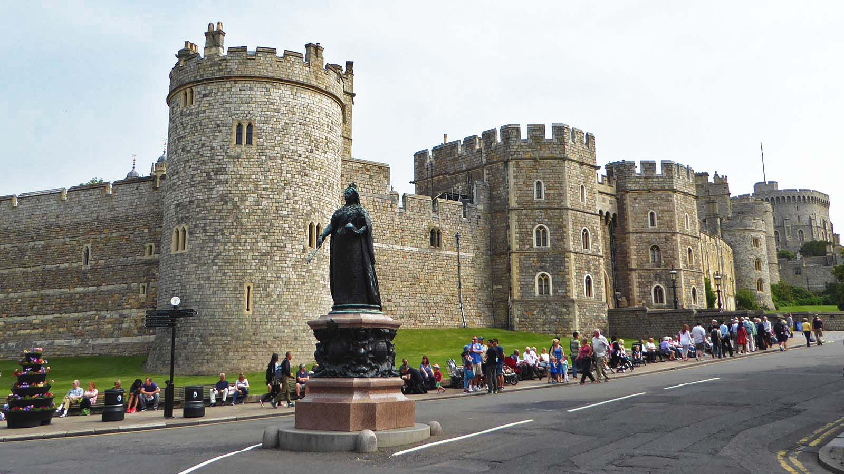
Photo © Paula Funnell

Slide 11
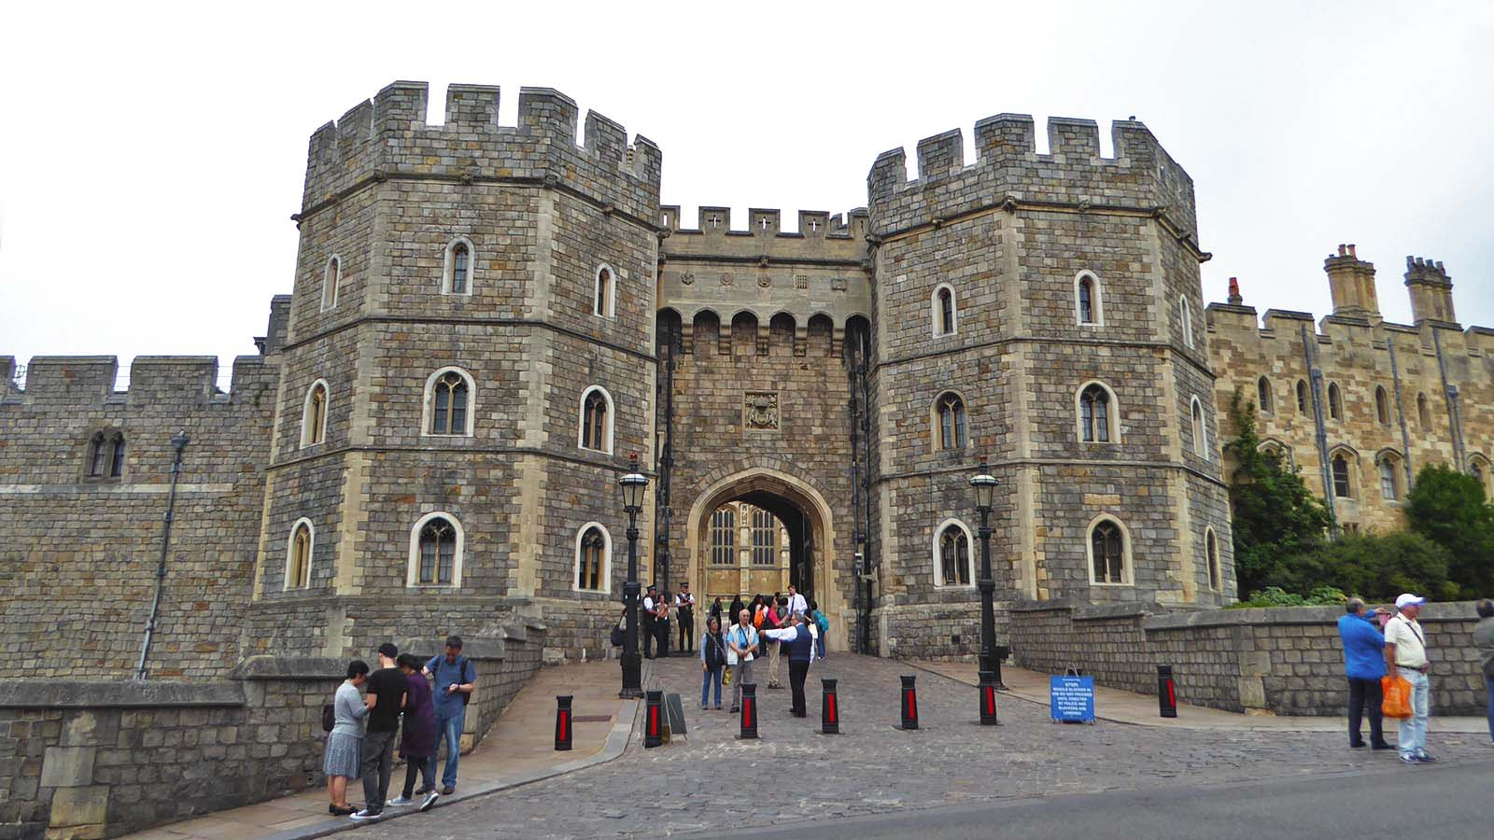
Photo © Paula Funnell

Slide 12
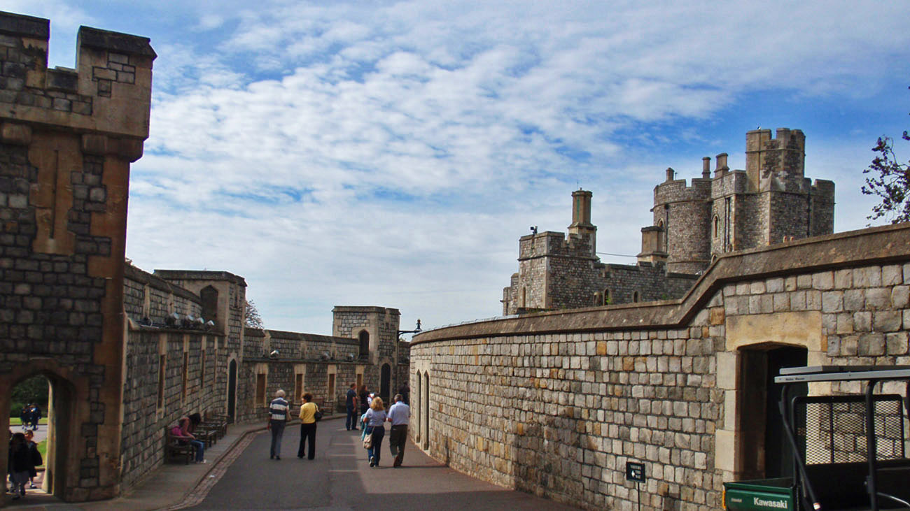
Photo © Rumpler Štefan

Slide 13
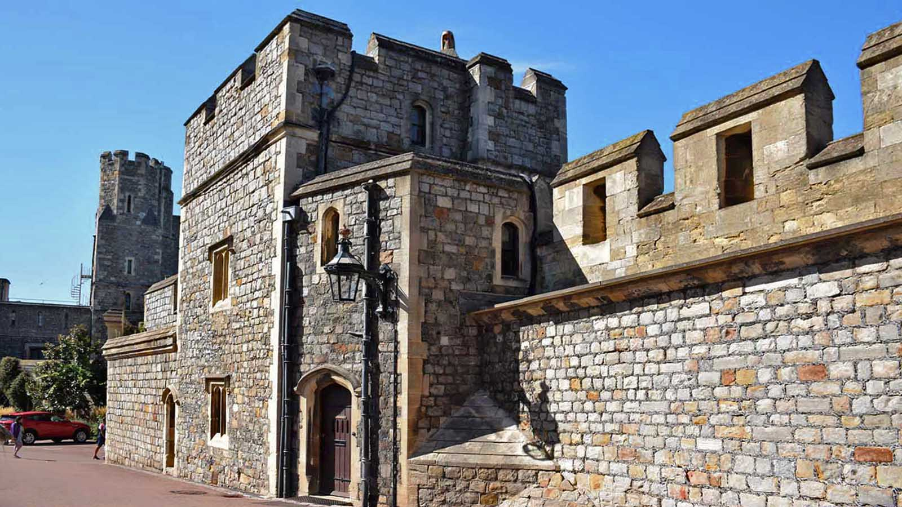
Photo © Korom János

Slide 14
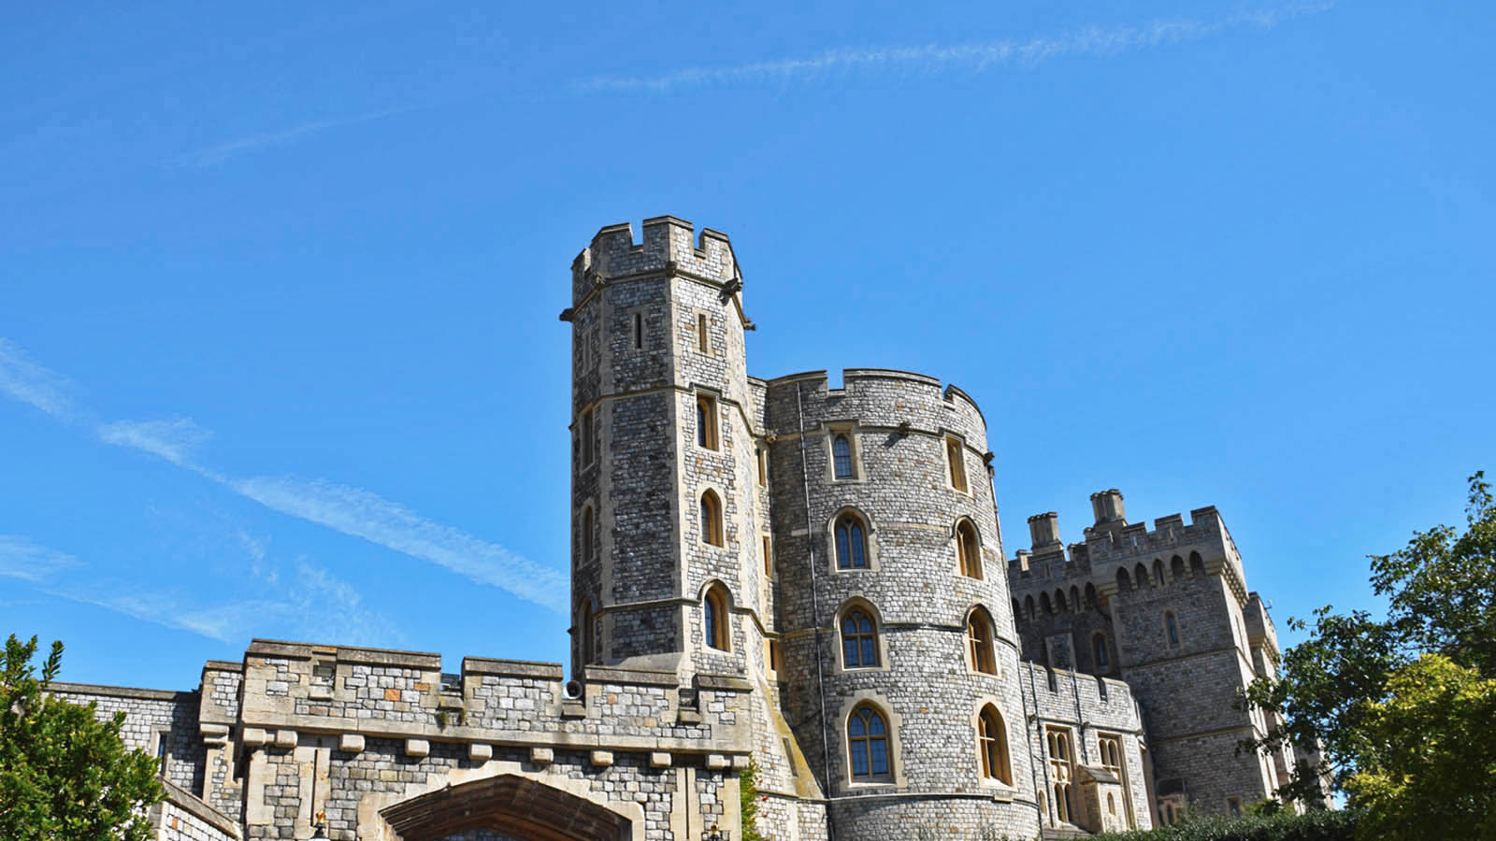
Photo © Korom János

Slide 15
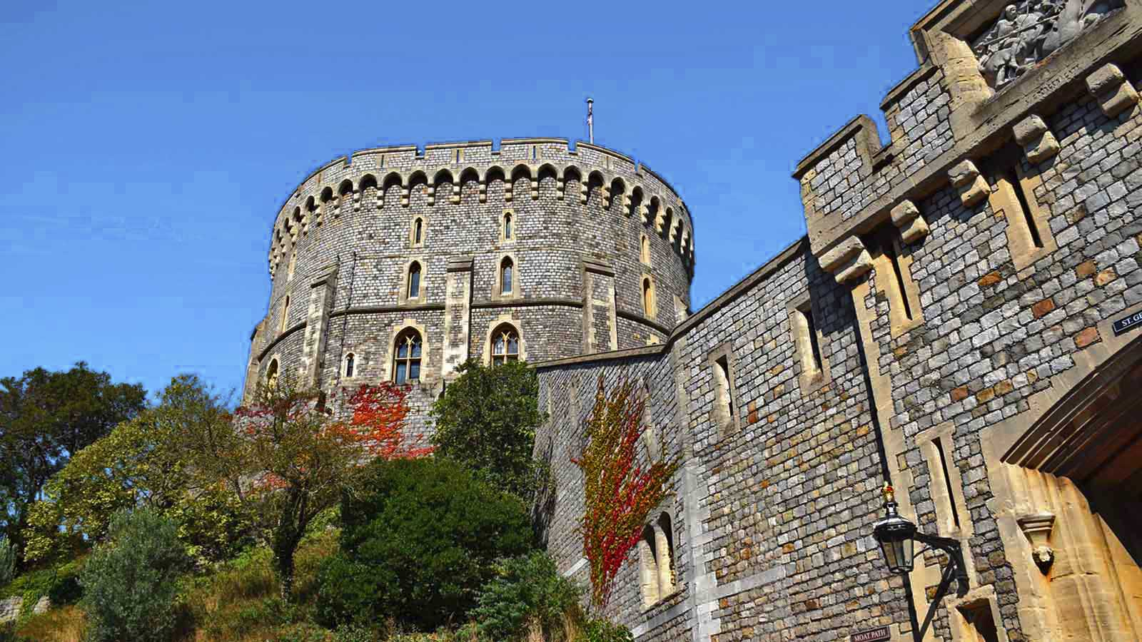
Photo © Korom János

Slide 16
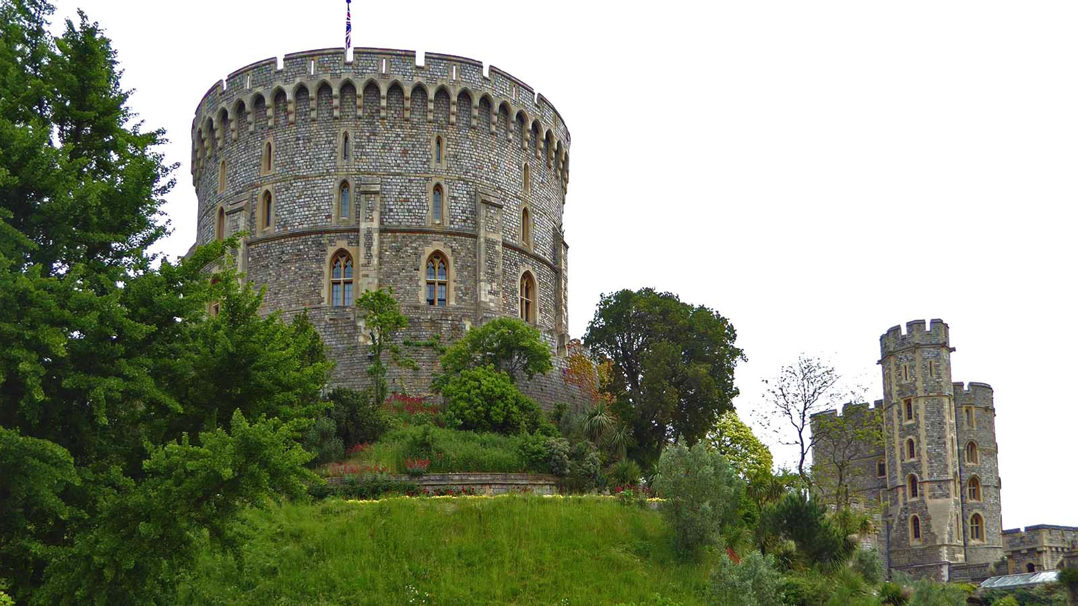
Photo © Paula Funnell

Slide 17
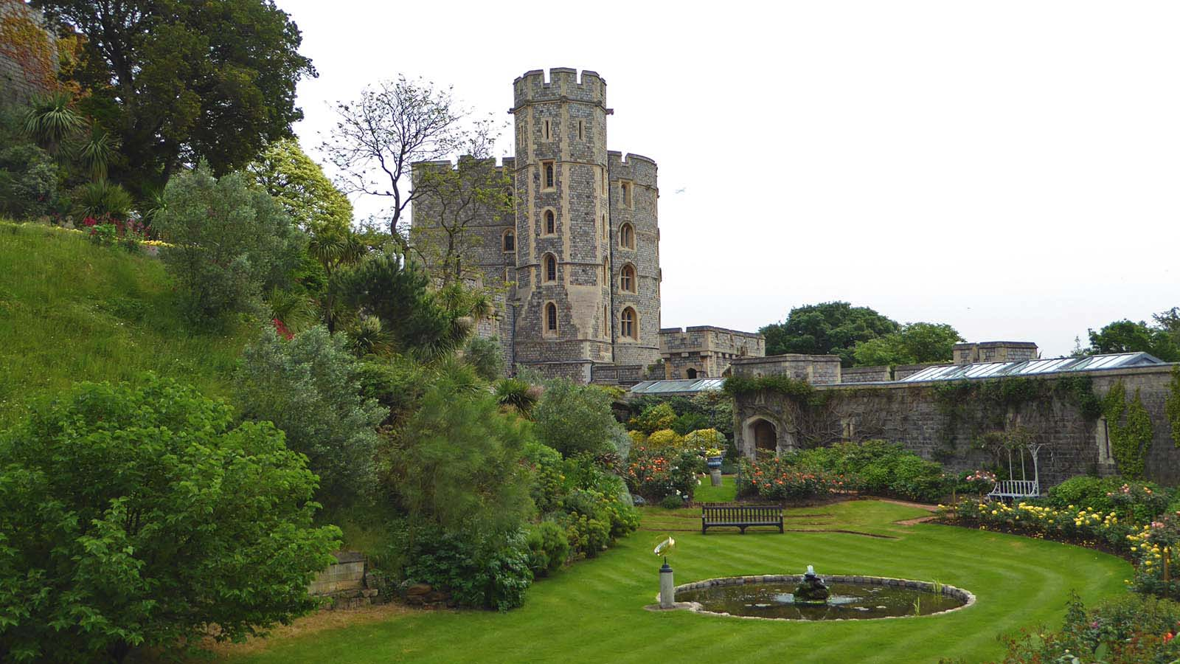
Photo © Paula Funnell

Slide 18
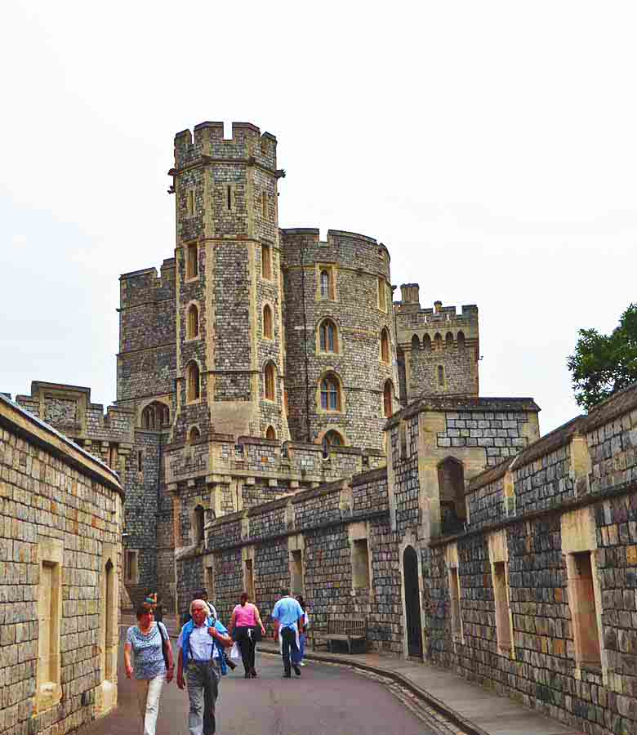

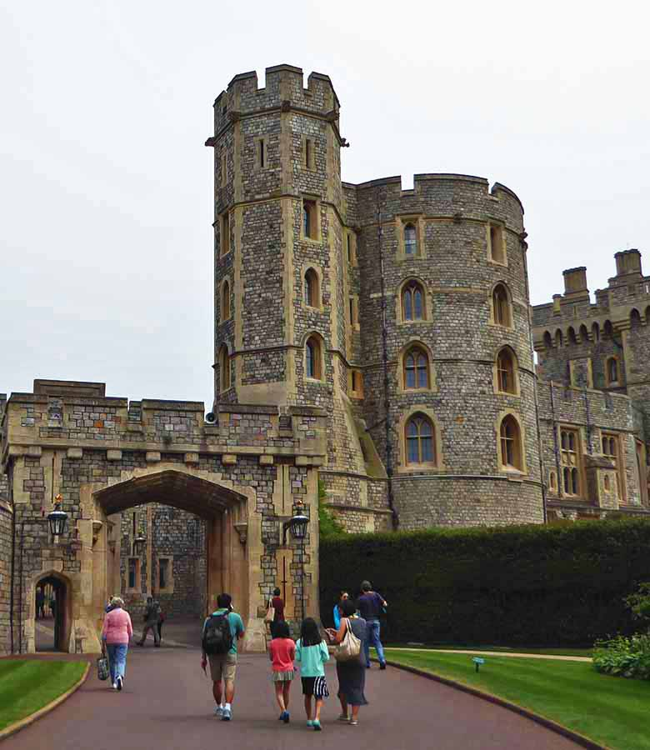
Photo © Paula Funnell
Photo © Paula Funnell
Photo © Paula Funnell

Slide 19
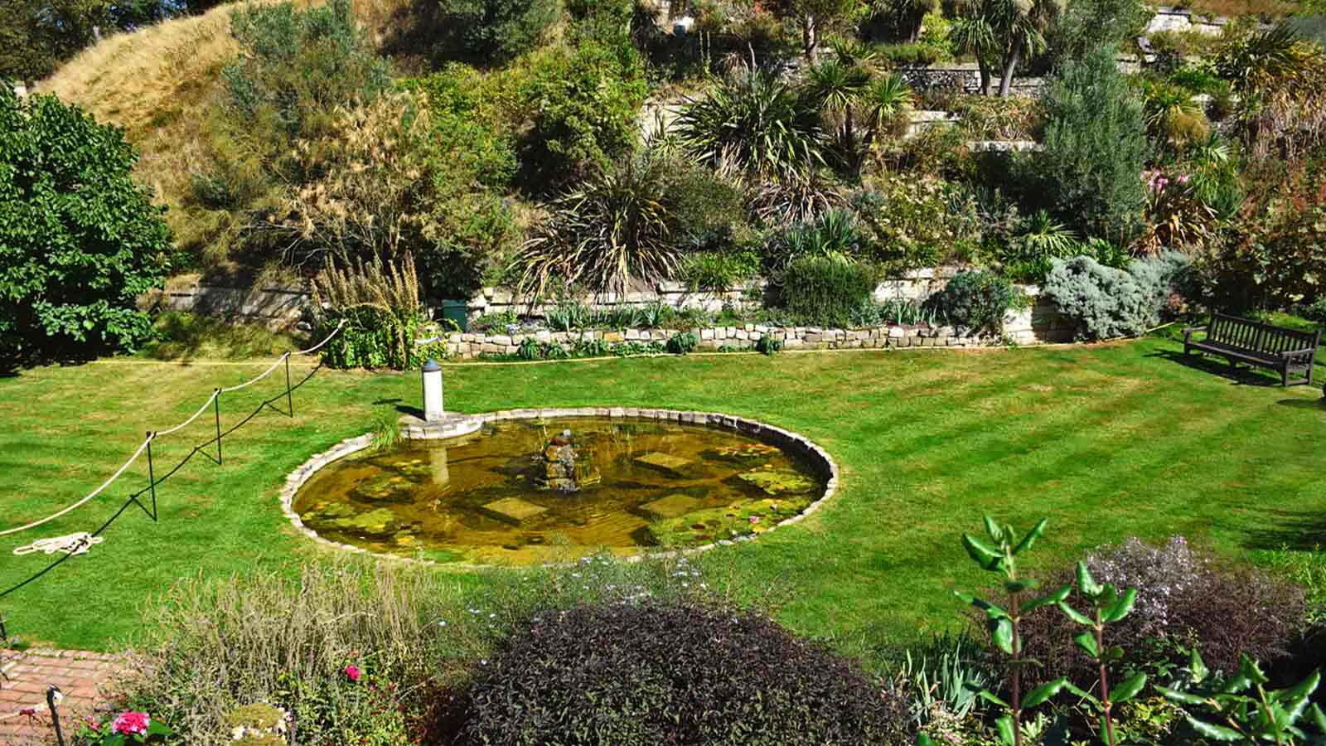
Photo © Korom János

Slide 20
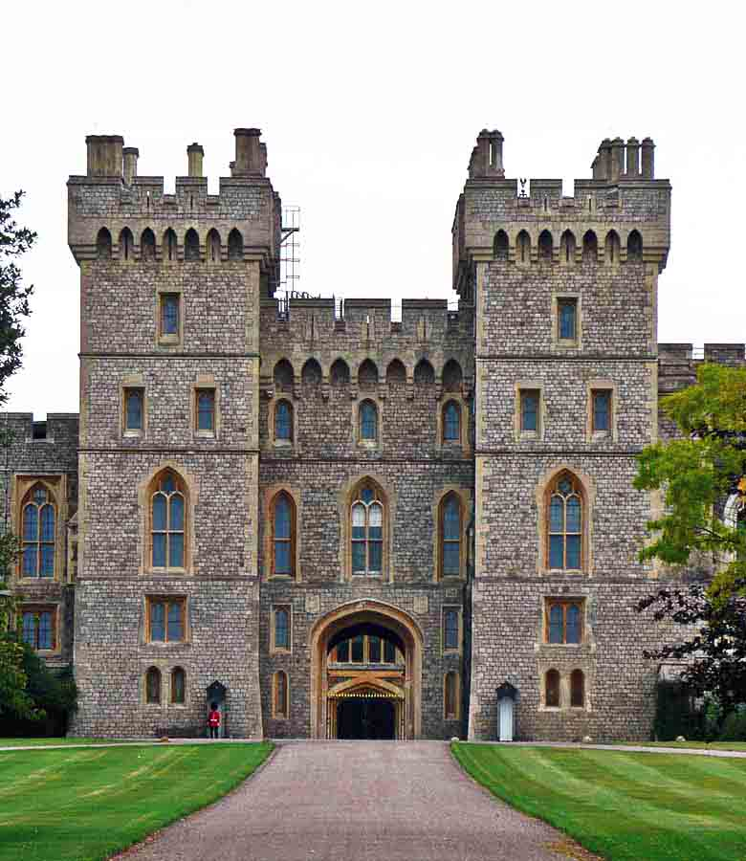
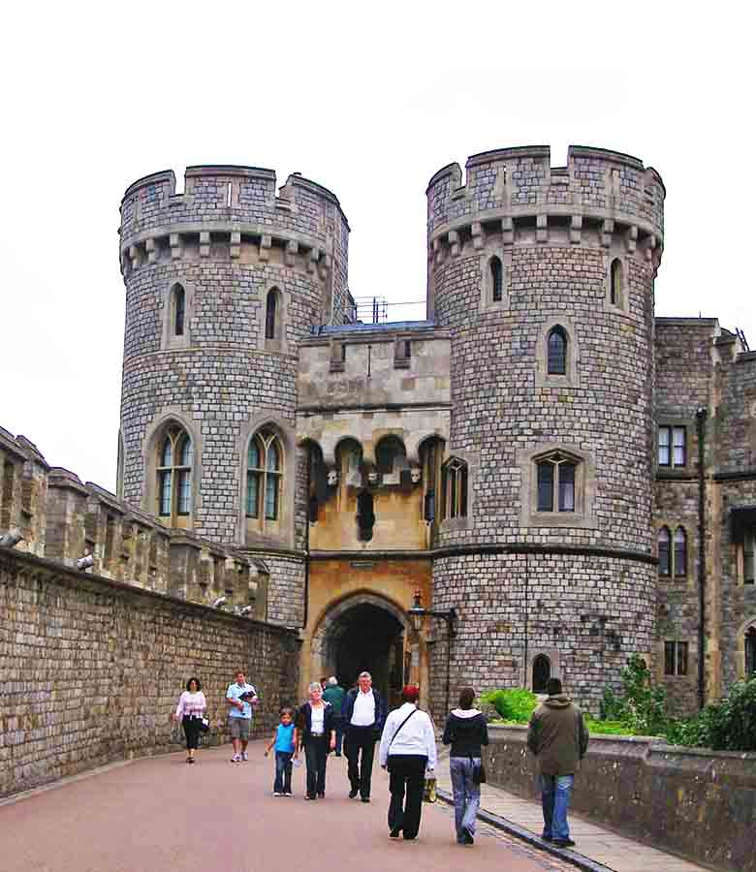
Photo © Korom János
Photo © Paula Funnell
Photo © Rumpler Štefan

Slide 21
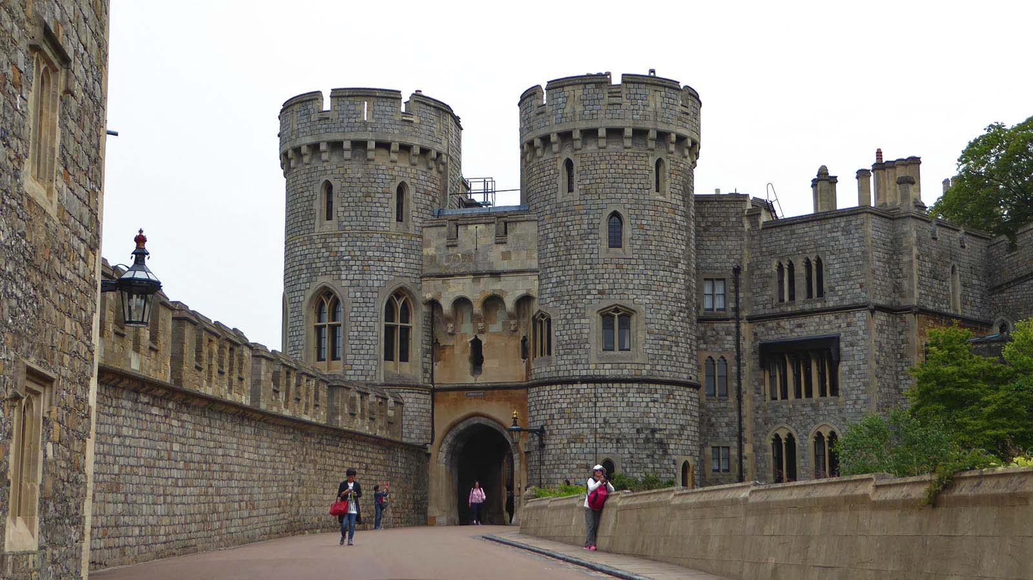
Photo © Paula Funnell

Slide 22
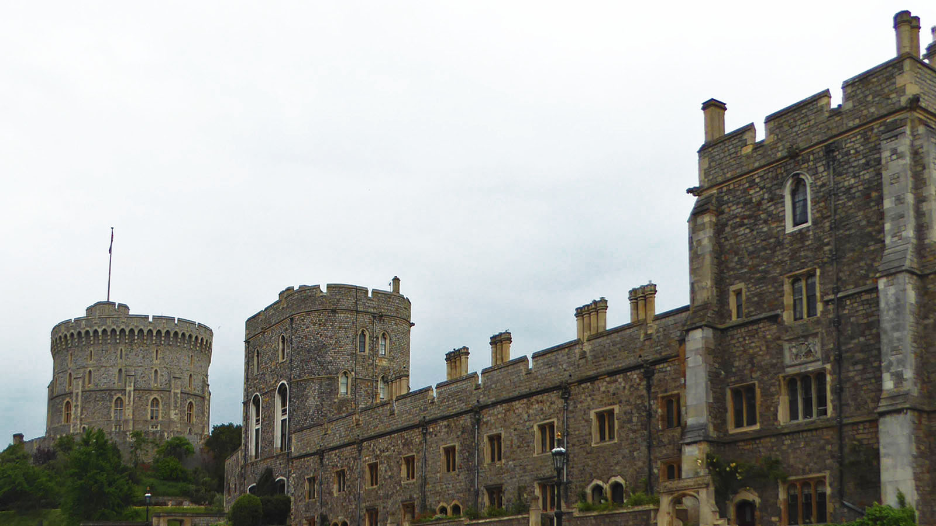
Photo © Paula Funnell

Slide 23
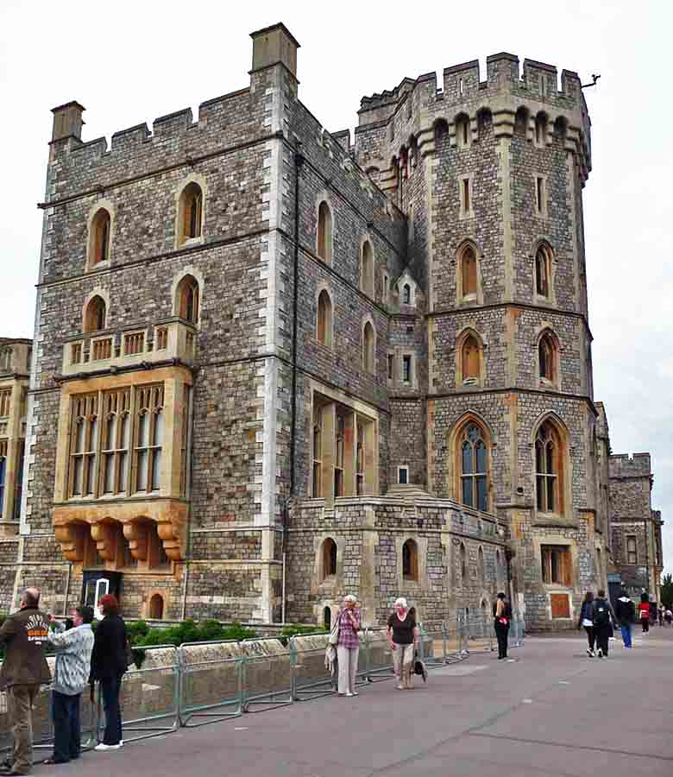
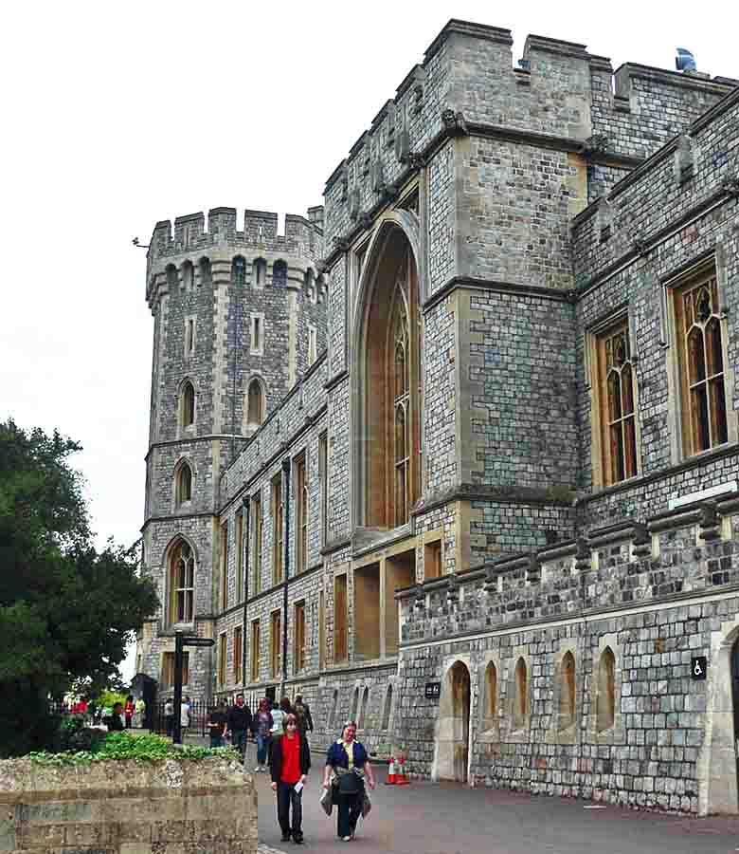
Photo © Paula Funnell
Photo © Paula Funnell
Photo © Paula Funnell

Slide 24
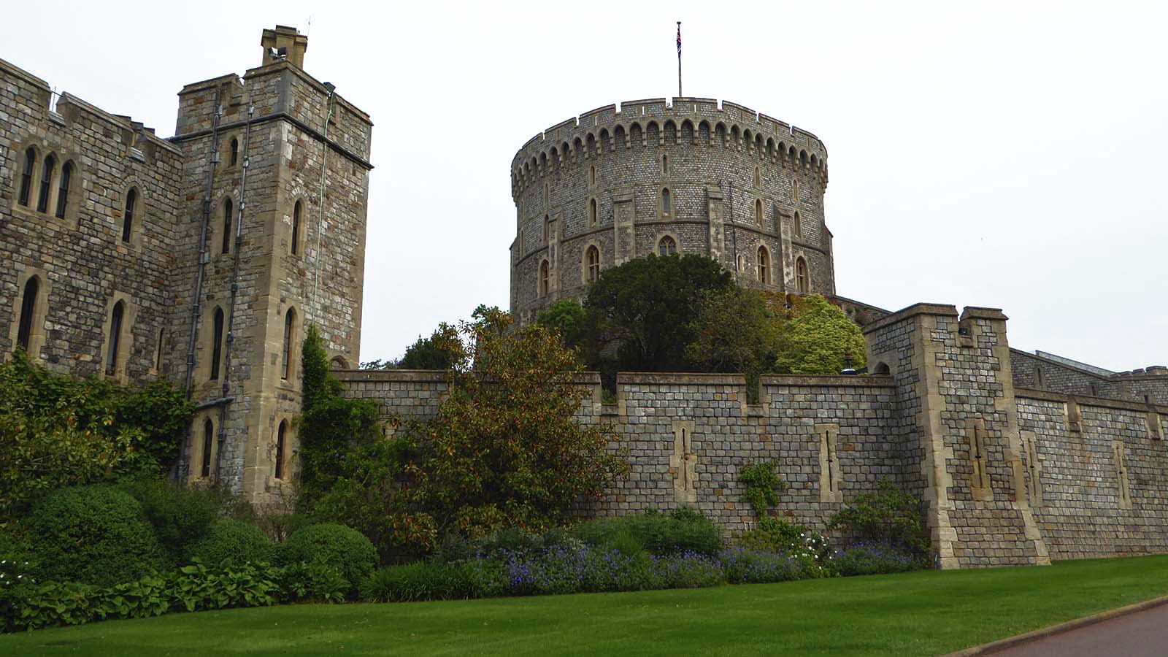
Photo © Paula Funnell

Slide 25
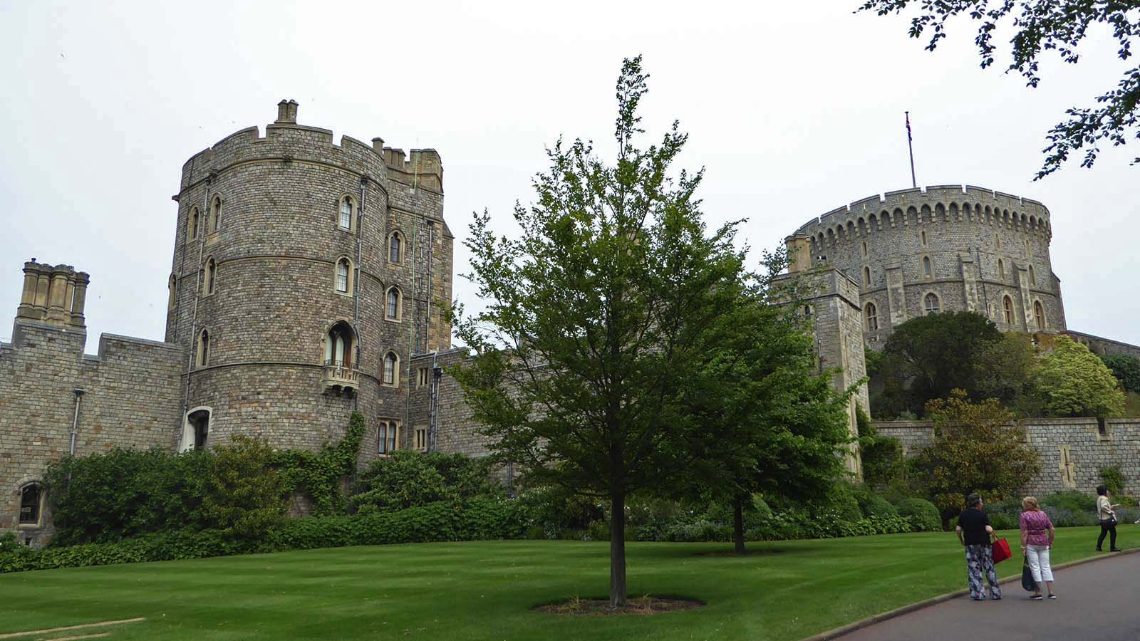
Photo © Paula Funnell

Slide 26
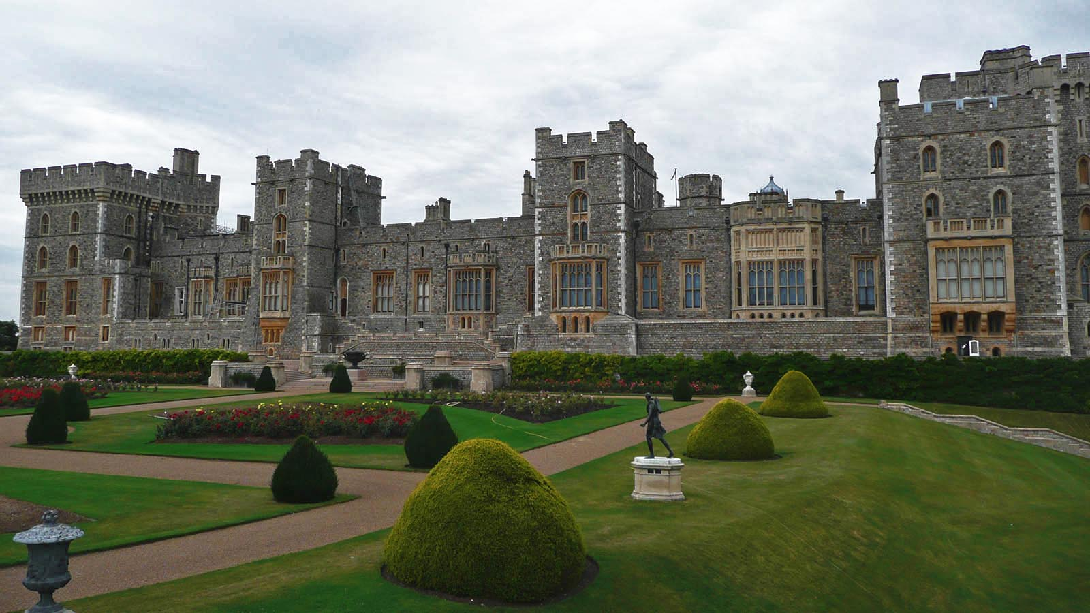
Photo © Tom Bastin

Slide 27
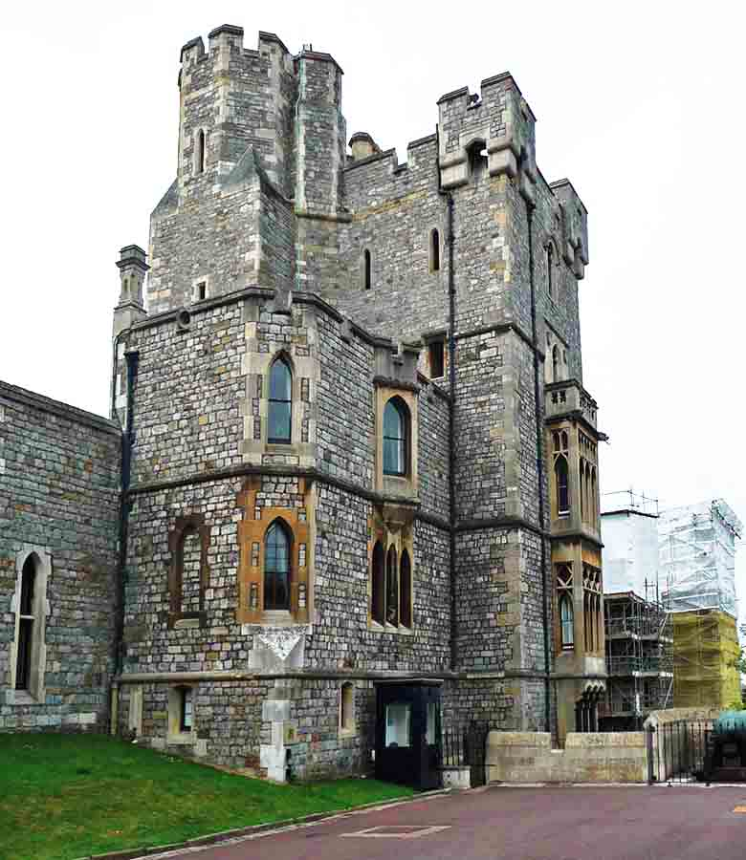
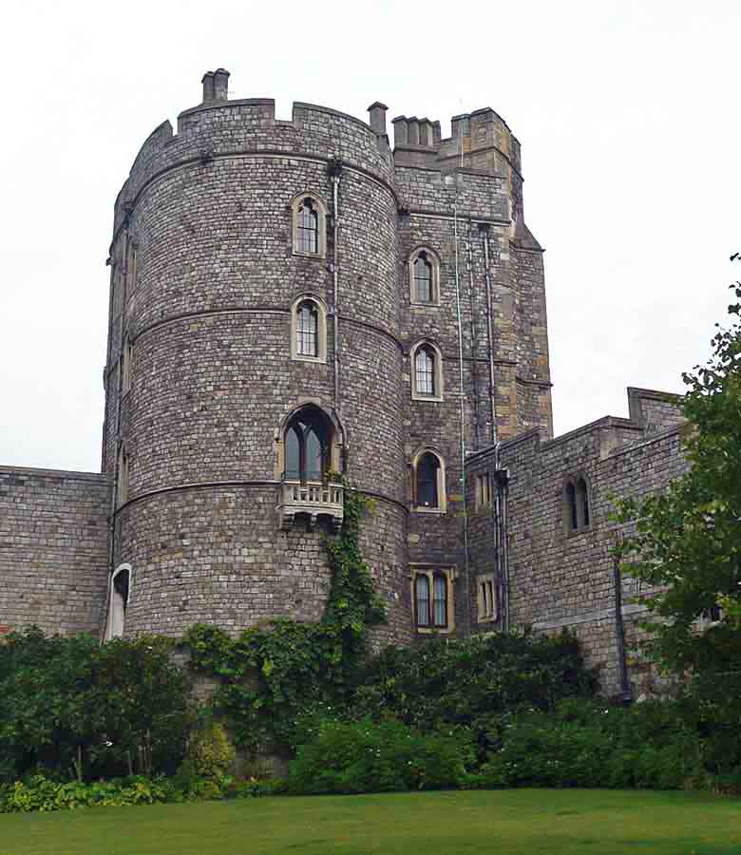
Photo © Tom Bastin
Photo © Paula Funnell
Photo © Paula Funnell

Slide 28
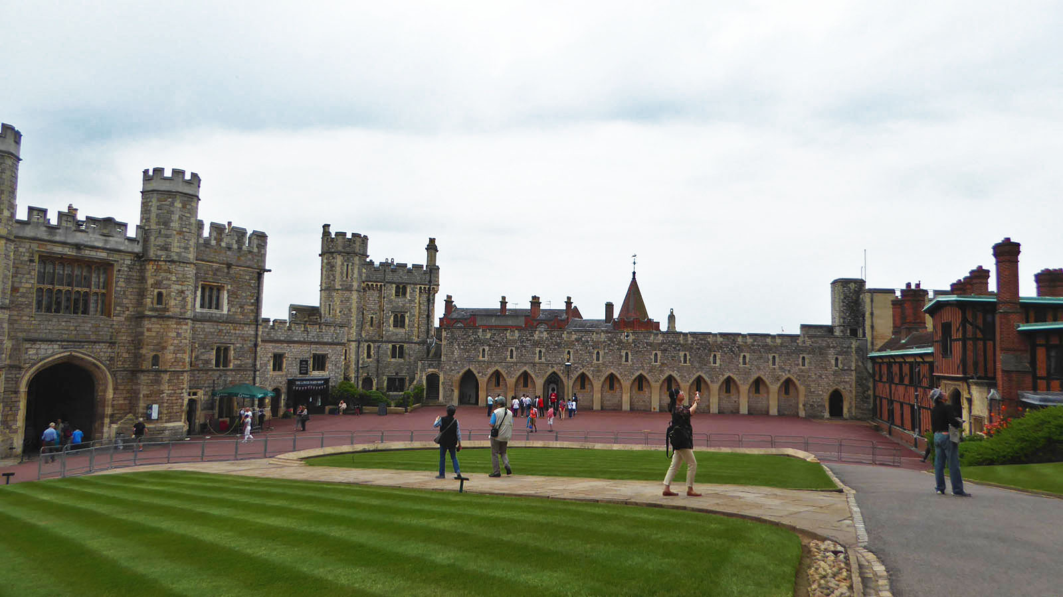
Photo © Paula Funnell

Slide 29
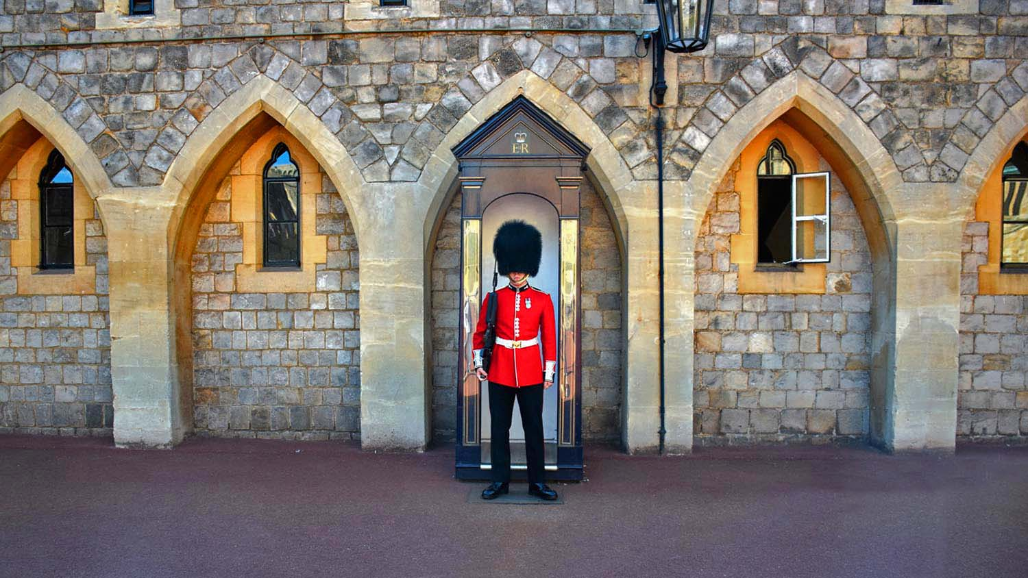
Photo © Korom János

Slide 30
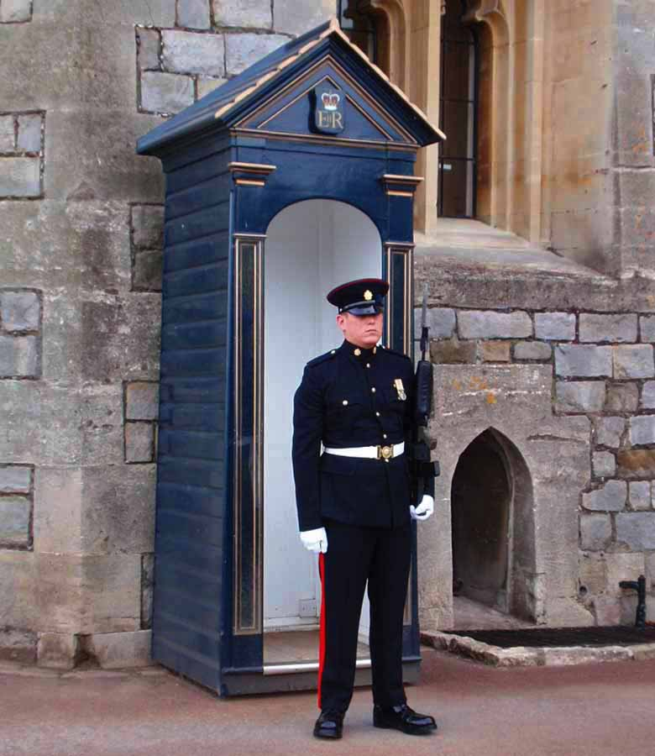
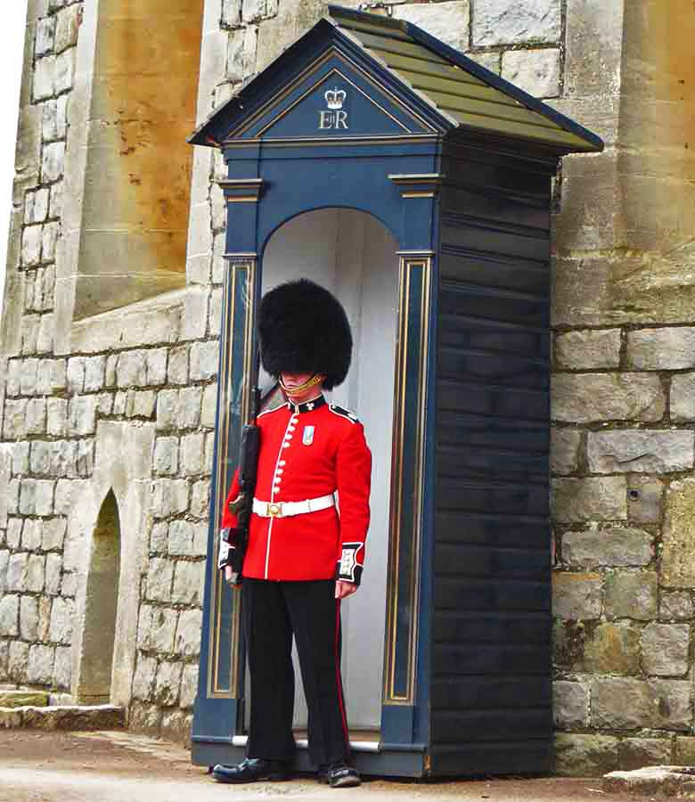
Photo © Korom János
Photo © Rumpler Štefan
Photo © Paula Funnell

Slide 31
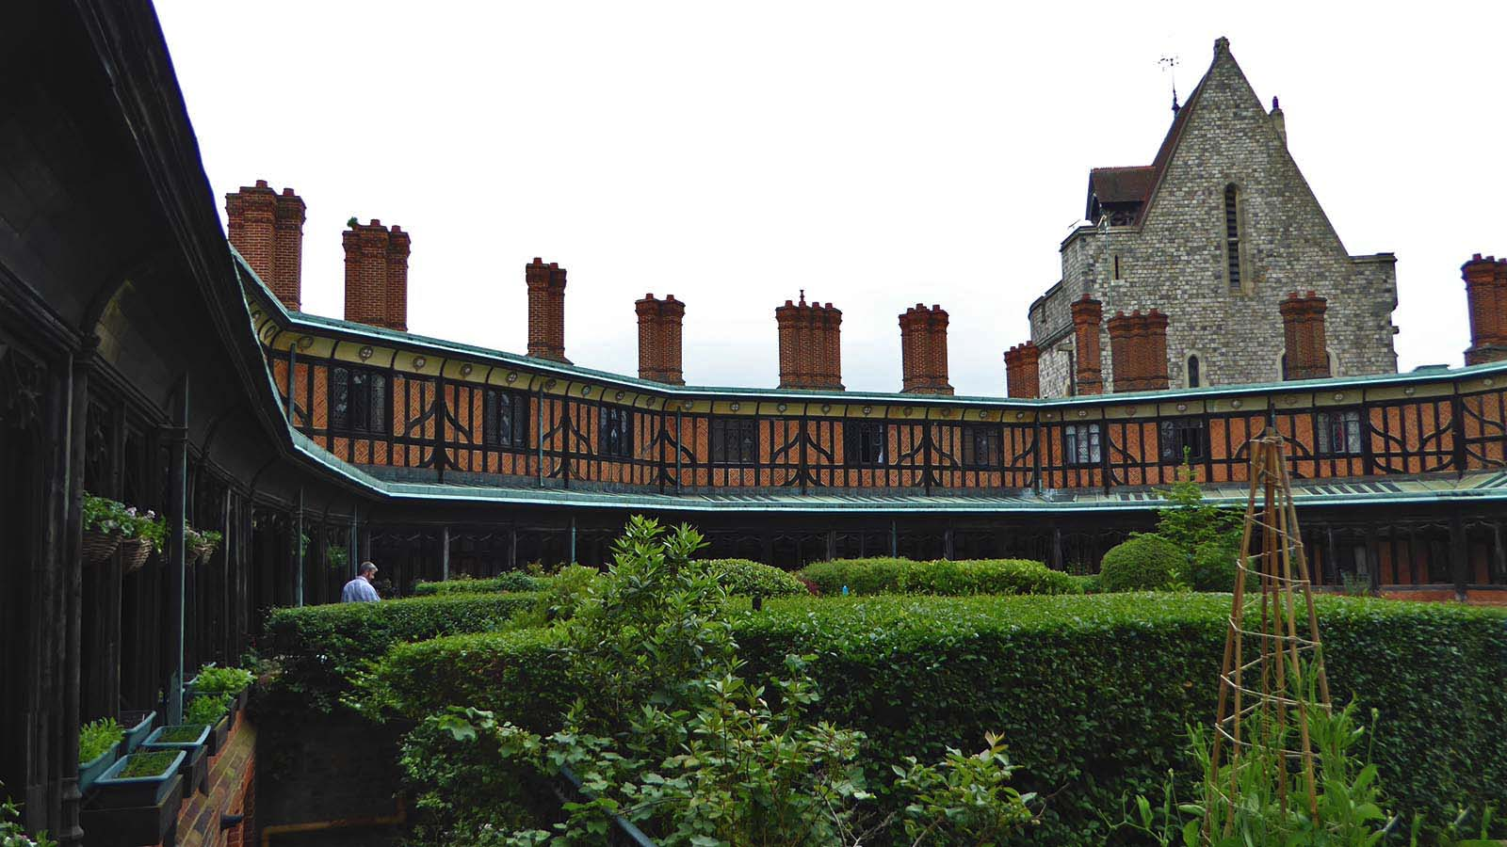
Photo © Paula Funnell

Slide 32
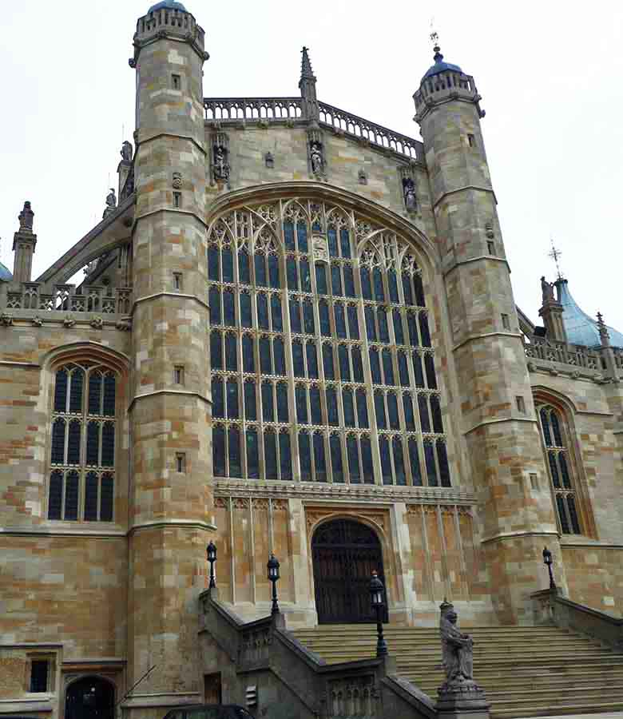
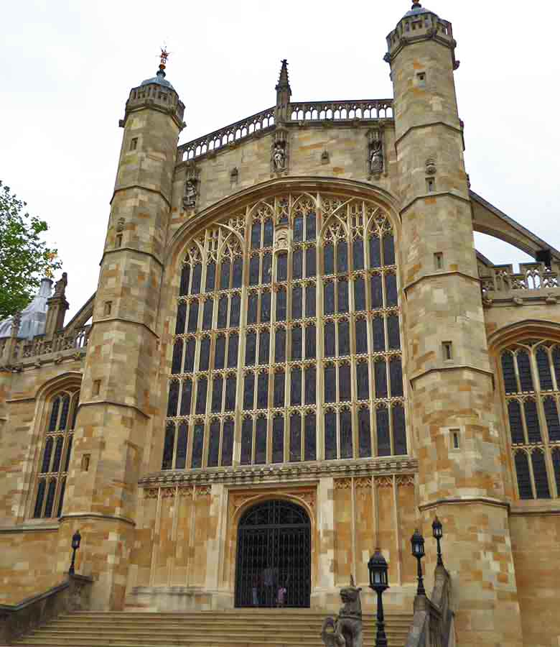
Photo © Paula Funnell
Photo © Paula Funnell
Photo © Paula Funnell

Slide 33
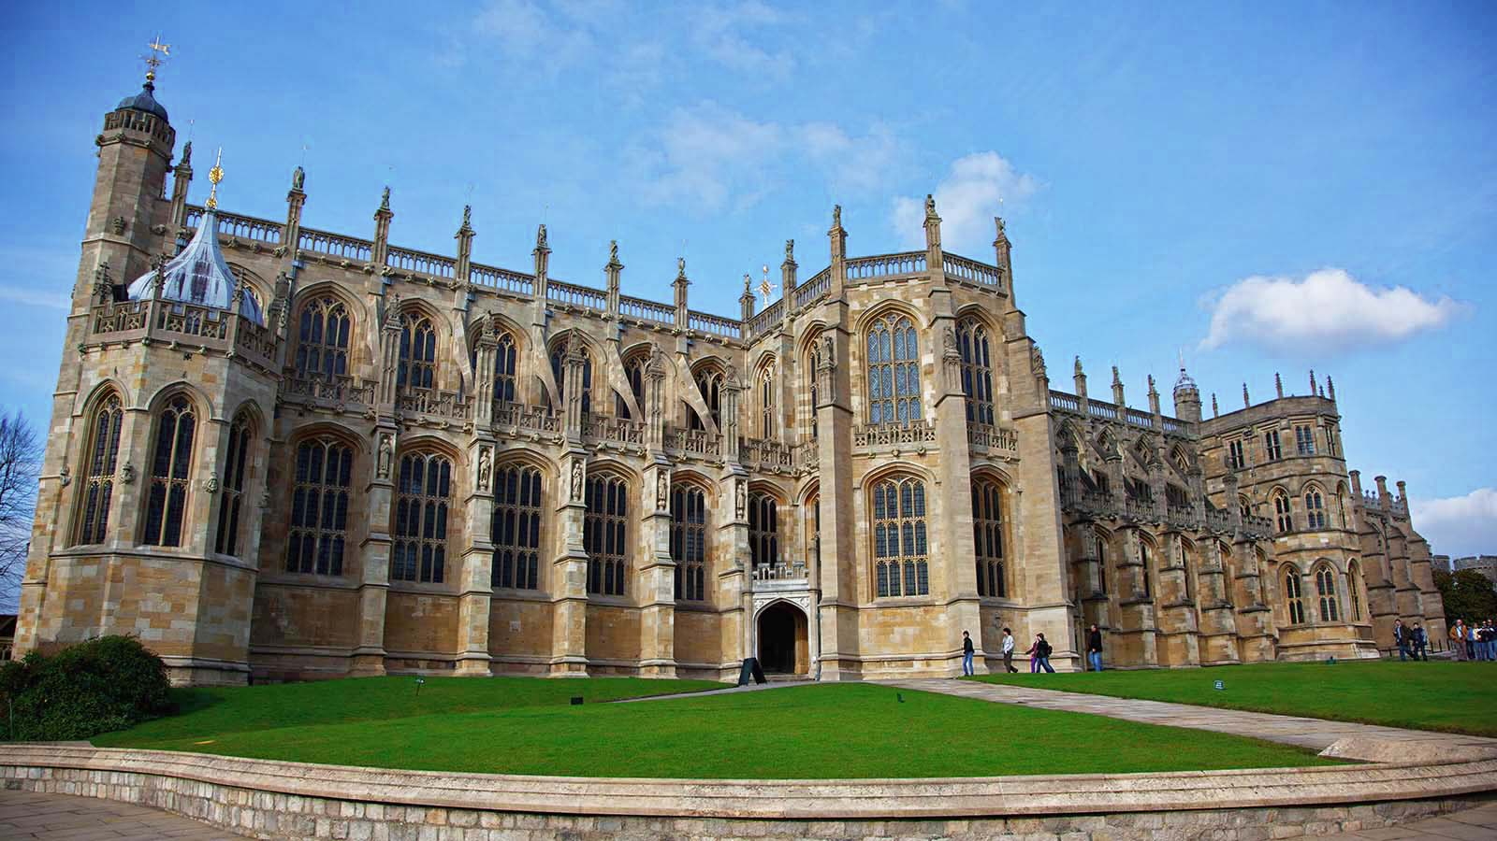
Photo © Aurelien Guichard

Slide 34
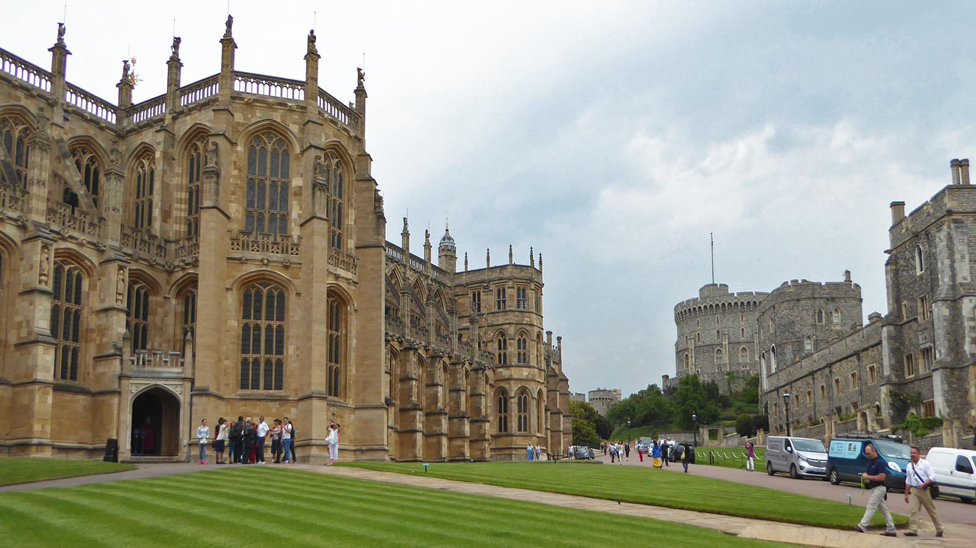
Photo © Paula Funnell

Slide 35
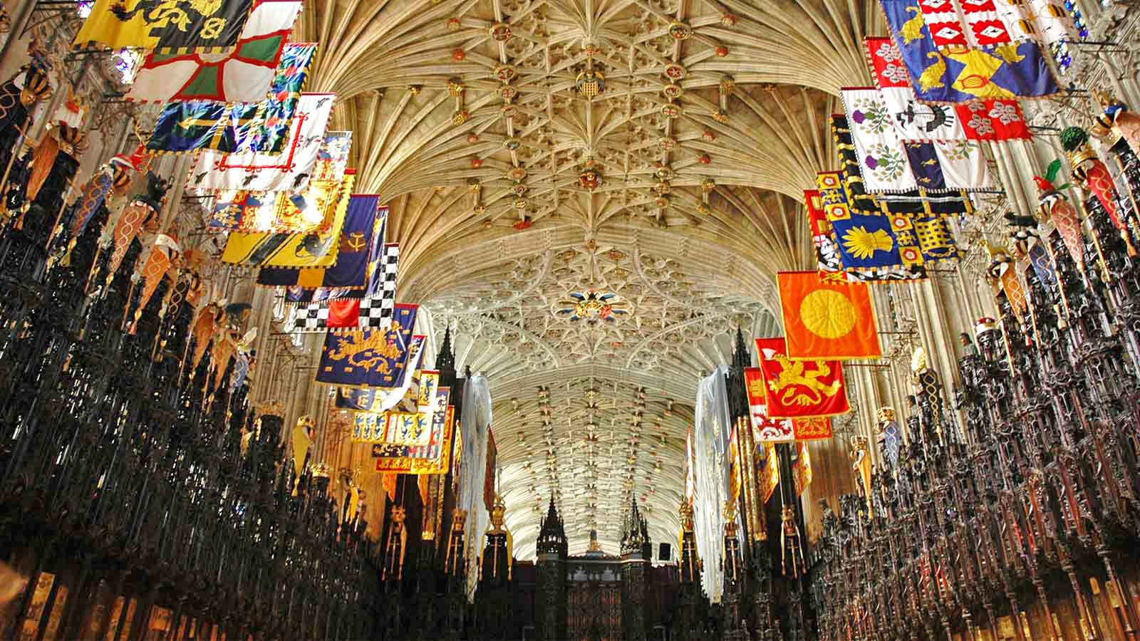
Photo © Josep Renalias

Slide 36
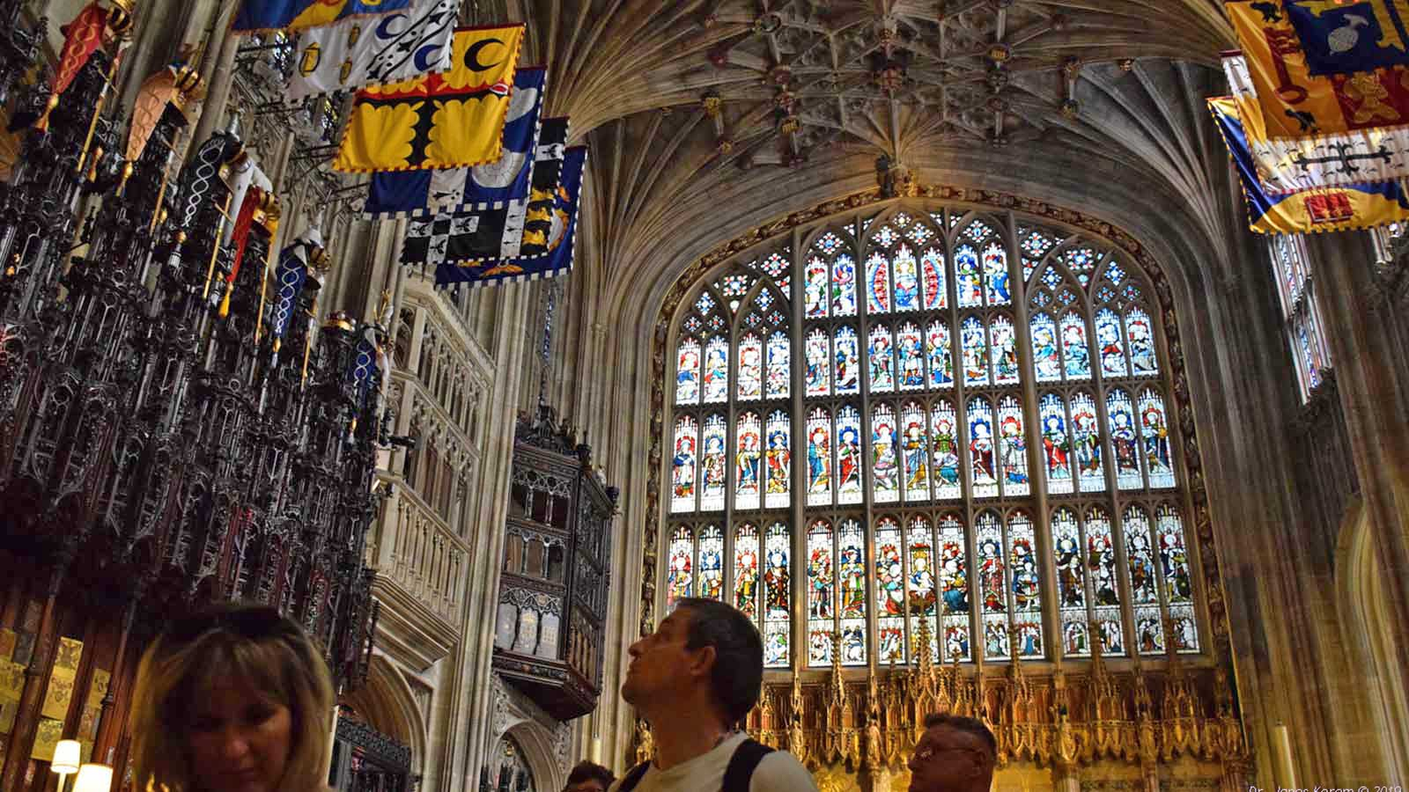
Photo © Korom János

Slide 37
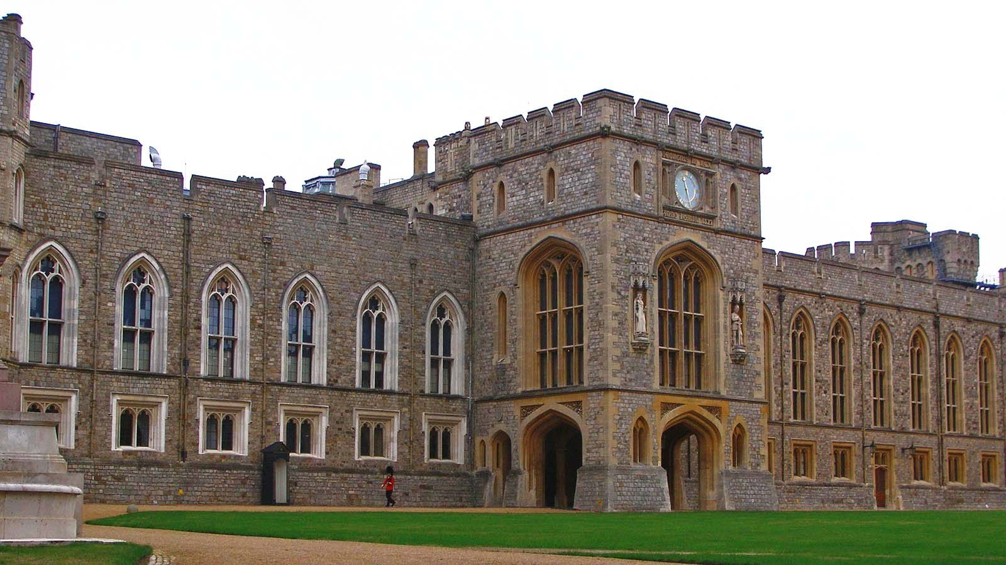
Photo © Rumpler Štefan

Slide 38
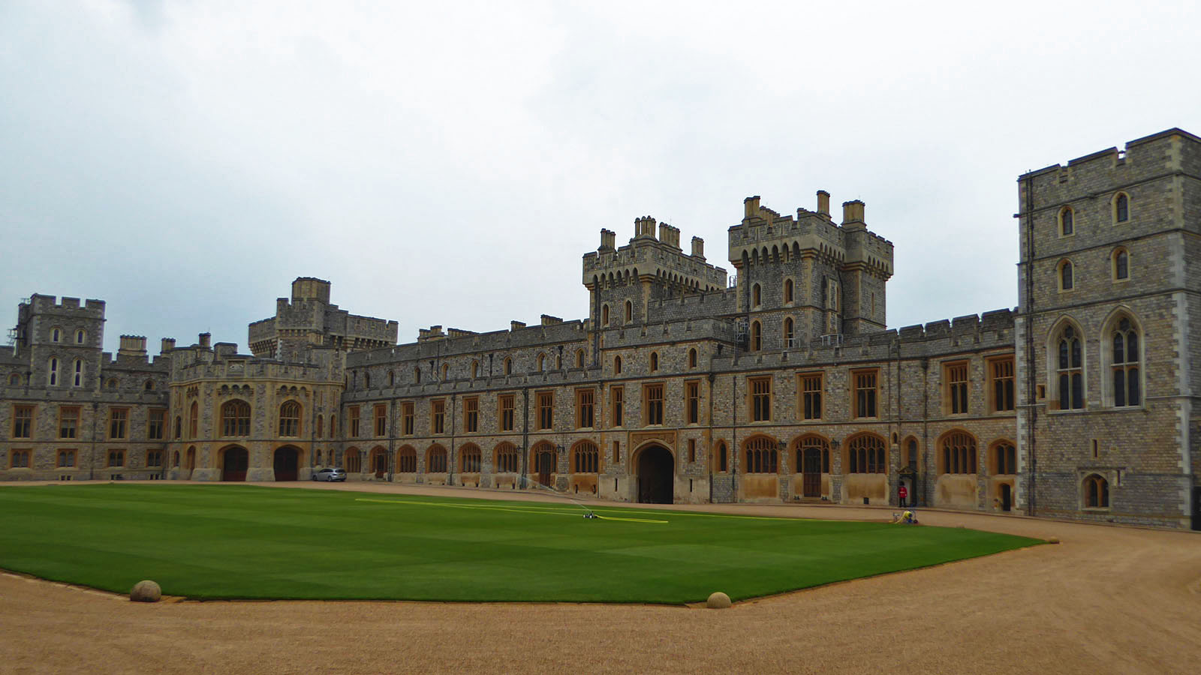
Photo © Paula Funnell

Slide 39
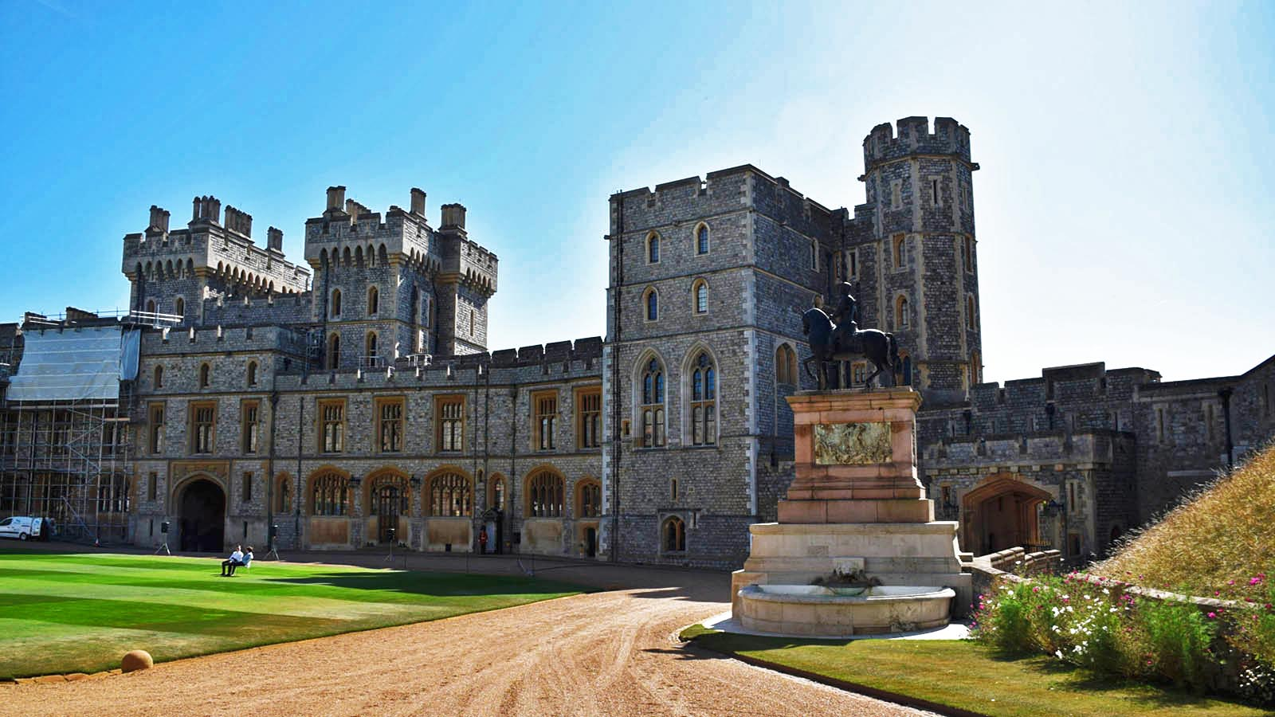
Photo © Korom János

Slide 40
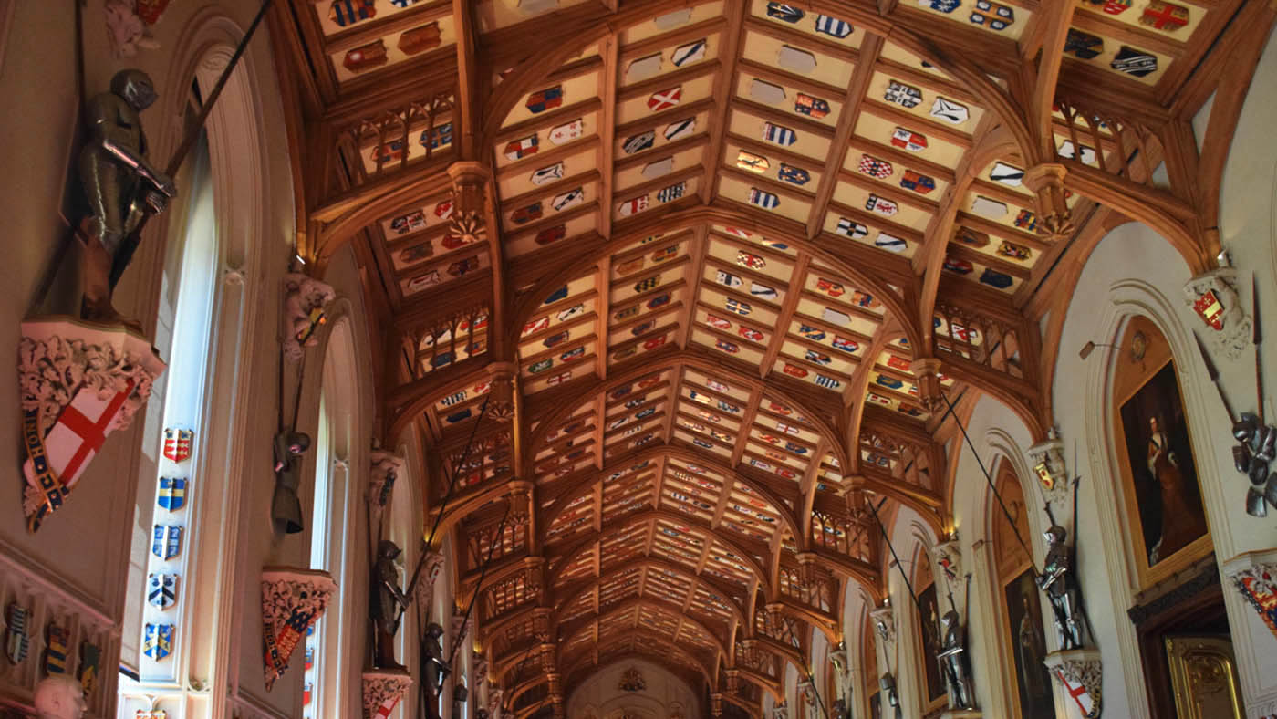
Photo © Korom János

Slide 41
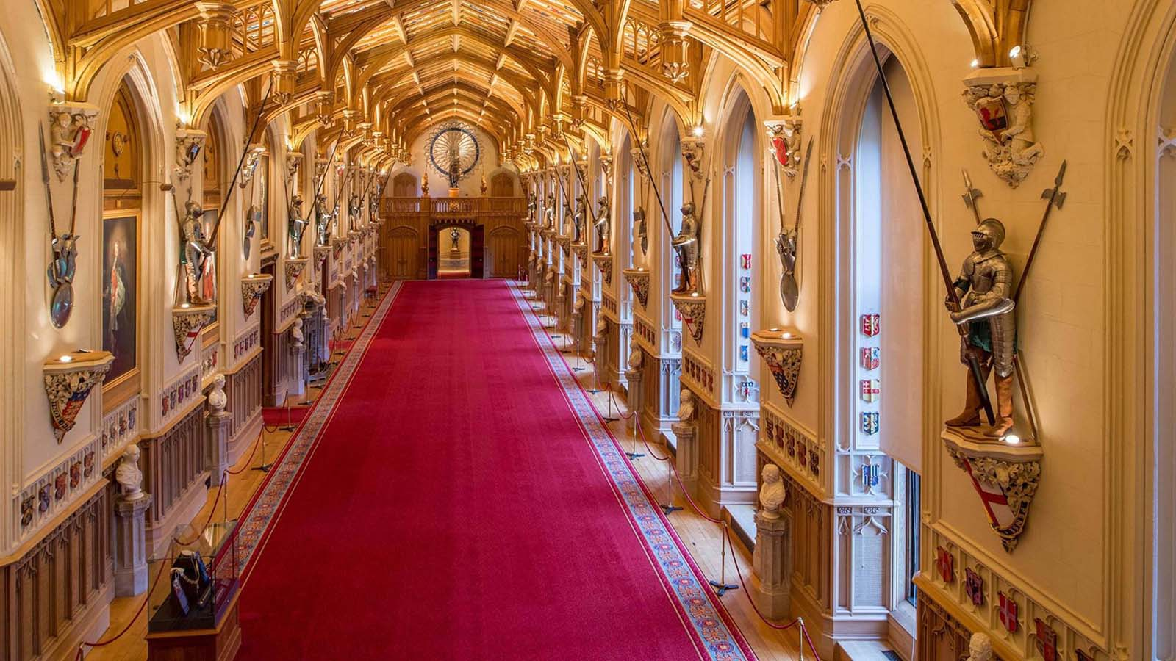
Photo © Berti Pavimenti

Slide 42
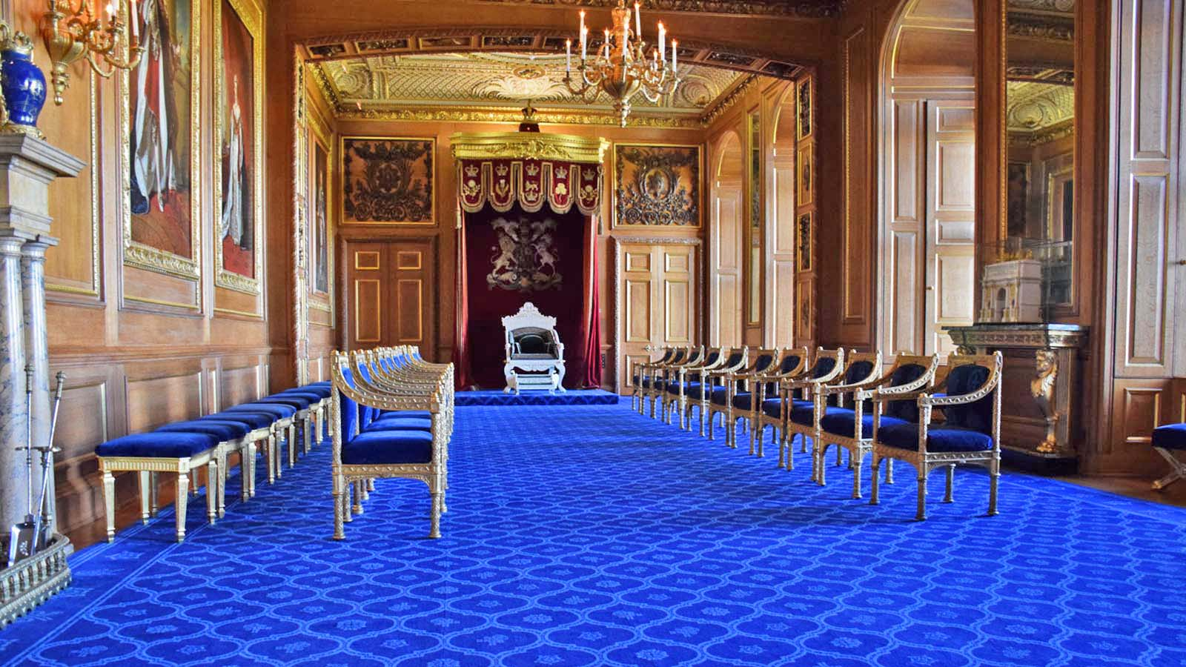
Photo © Korom János

Slide 43
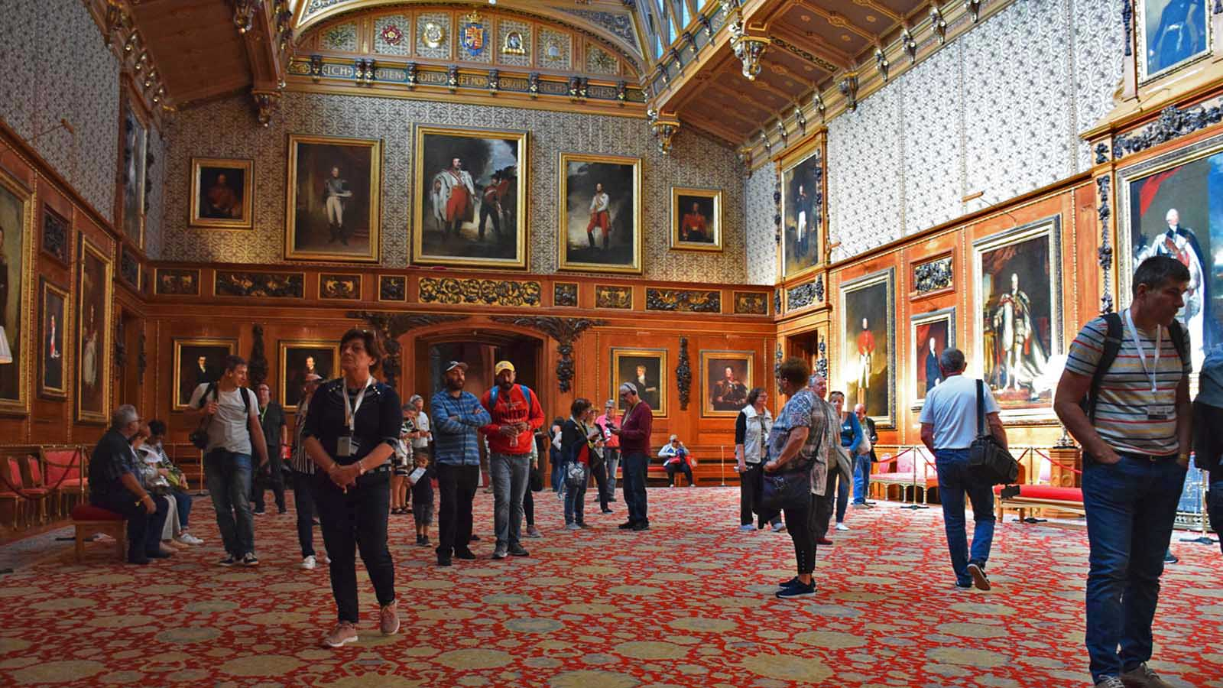
Photo © Korom János

Slide 44
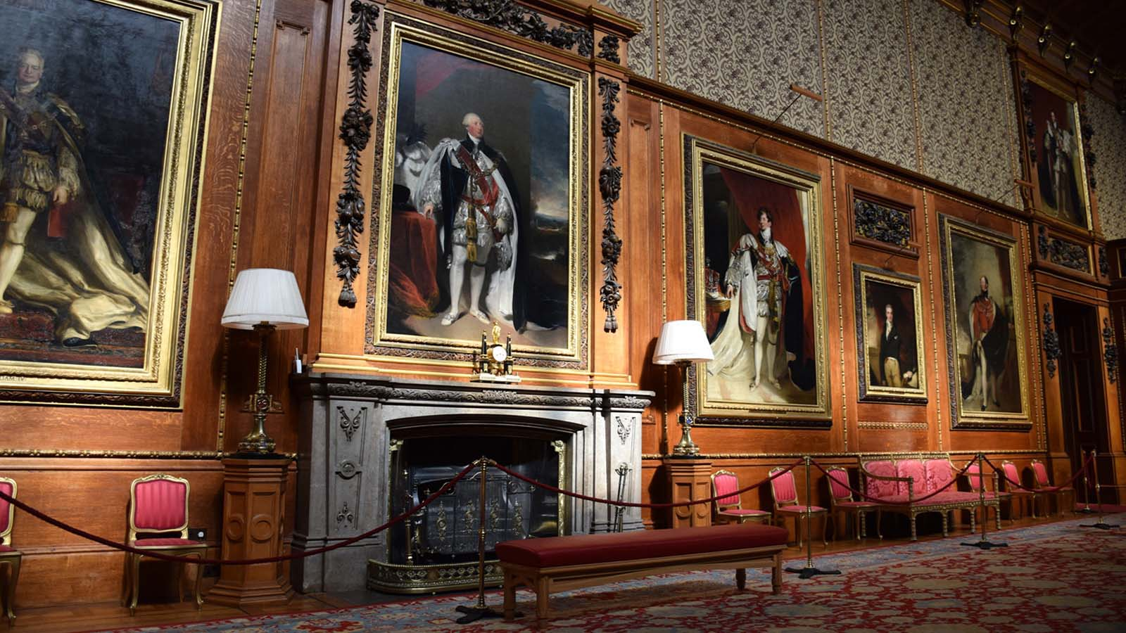
Photo © Korom János

Slide 45
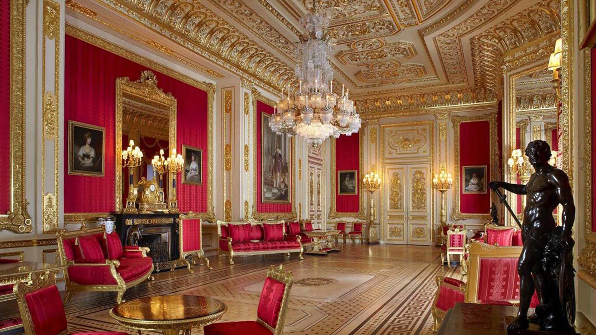
Photo © Berti Pavimenti

Slide 46
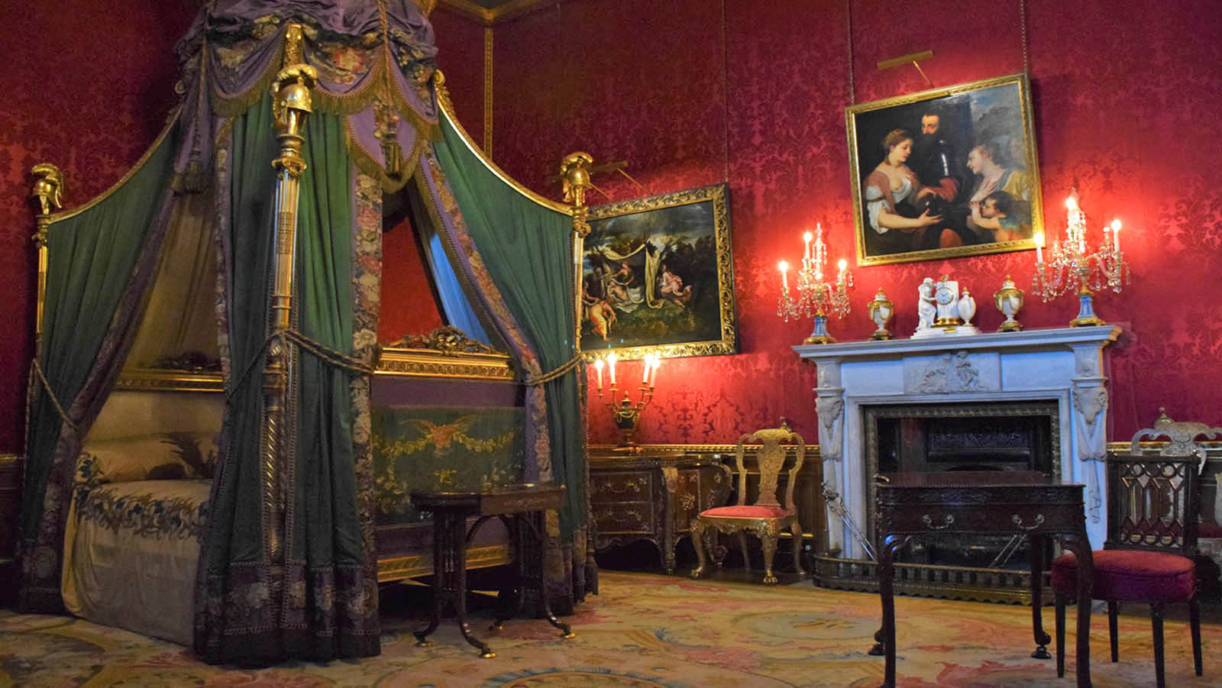
Photo © Korom János

Slide 47
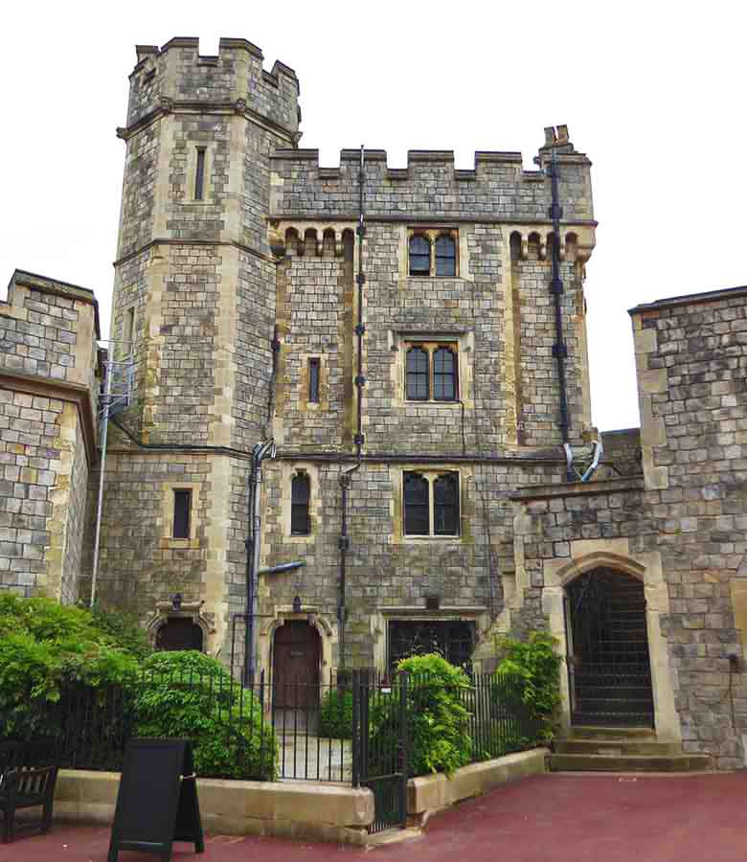

Photo © Korom János
Photo © Paula Funnell
Photo © Paula Funnell

Slide 48

Photo © Paula Funnell

Slide 49

King
Charles III

Slide 50

2022
Music : Bach - Cello Suite
Photos : Paula Funnel (UK)
Photos : Korom János (Austria)
Thanks to all photo owners for the cooperation.
Created by : Rumpler Štefan (Slovakia)
Contact: pista2011@gmail.com

Slide 51



Welcome in all languages!
I can translate your mails!
pista2011@gmail.com
CLICK for my VIDEOS
CLICK for my PPSX
Thank you for your feedback
Steve

Slide 52







¿Te ha gustado?
Puedes ver más entrando
Aquí
Además puedes recibir powerpoints en tu correo electrónico suscribiéndote aquí:

